Slide 1



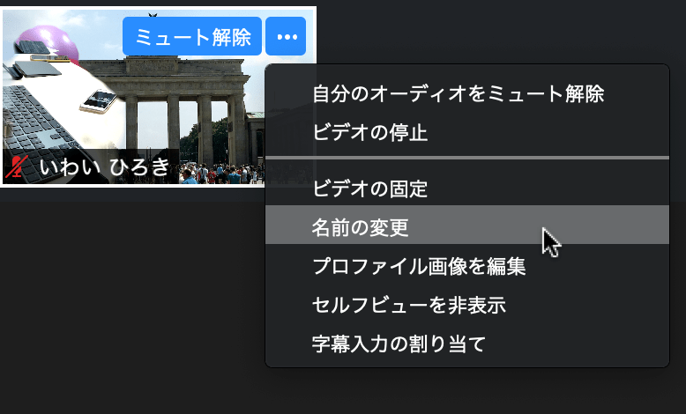

PPTX形式／ロイヤリティフリー
http://www.netcommerce.co.jp/ryobi
パスワード 0126
どんどん書き込んで盛り上げて！
https://app.sli.do/event/vkaLE2TewHGD6KLx4afNKJ
Event Code # 855387
講義 ビデオ ON マイク OFF
名前 氏名／所属
Notes:
ぬ

Slide 2

最新のITトレンドと
これからのビジネス戦略
デジタル時代にふさわしい事業戦略を考える
2022年1月1日

Slide 3
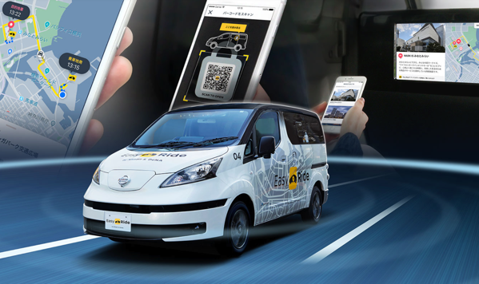
なぜ自動車メーカーが「自動車を売らない」ビジネスをはじめるのか？
自動車保有台数 8,150万台
自家用車の平均稼働率 4.2%
年間20日しか利用されていない
自動運転・ライドシェア
電気自動車（EV）化
所有する必然性がなくなる
自動車が作りやすくなる
既存の自動車会社以外からの参入が容易／競争の激化
自動車が売れない時代に、どうやって収益を上げればいいのか？
あなたが、事業責任者であるとすれば
どのようにして、稼ぎますか？
Easy Ride

Slide 4

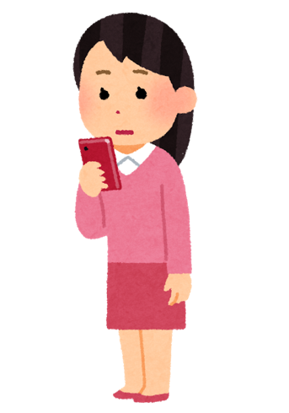

平安保険のデジタル活用
ハイタッチ（1対1：丁寧な顧客個別の対応）
状況に応じたタイムリーな応対・的確な保険商品の提案
デジタルタッチ（1対多：効率よく顧客の裾野を拡大）
データ
快速問診
オンライン（チャット）で医師と直接問診できる機能。病院に行くべきか、行くならばどの診療科に行けばいいのかを尋ねることができる。
探医生
クチコミの評価を見ながら、医師を選び受診を予約できる機能。
閃電購薬
処方薬のオンライン販売の機能。
健康商城
サプリや処方不要の漢方薬のオンライン販売の機能。
健康頭條
健康に関する様々な情報を確認できる機能。
行動データ、アクセス履歴などの健康や医療についてのタイムリーな個人データ
圧倒的な利便性
的確なタイミング
顧客に関する情報
活動支援
いまの状況
適切な保険商品
感動・信頼・ファン

Slide 5


「平安好医生」からの学び
デジタルと人間の最適なバランスと組合せが、事業を拡大することに大きく貢献
便利・お得・楽ちんで、顧客とのタッチ・ポイントを効率よく大量に増やす。
ひとり一人の顧客に丁寧に接して感動・信頼・ファンを作る。
顧客との接点を劇的に増やすことに成功：顧客の困っていること、関心ごとを的確に捉え、まずはそれを解決することに注力した。
ファンを増やすことに成功：年齢や性別、家族構成などの静的な属性データだけではなく、その時々の状況を動的な行動データを捉え、タイミングを逸することなく、いまの最適を顧客に提供して、顧客の体験価値を高めた。
成約率を高めることに成功：顧客の日常に関わる生活データを活用して、顧客ごとに最適化された保険商品を選択し、論理的な裏付けに基づく説得力のある提案をした。

Slide 6
最新ITトレンドを理解するために知っておきたい
基礎知識

Slide 7
DXを理解するために、
これだけは知っておきたい基礎知識
Notes:
7

Slide 8
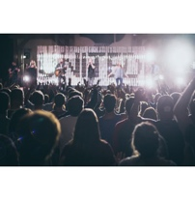

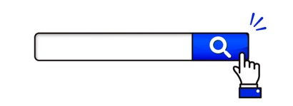


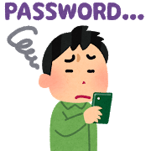



UI／UXとは何か
UI
人とデジタルをつなぐ窓口
User Interface
直ぐに分かる
使い易い
迷わない など
UX
人とデジタルがつながることで得られる体験
User Experience
とても便利
もっと使いたい
感動した など
UI
UX

Slide 9
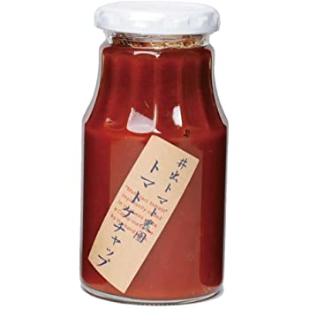
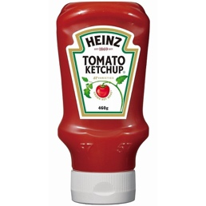
UI／UXとは何か
UI
人とデジタルをつなぐ窓口
User Interface
×良くないUI
〇良いUI
直ぐに分かる
使い易い
迷わない など
次へ
戻る
戻る
次へ
UX
人とデジタルがつながることで得られる体験
User Experience
とても便利
もっと使いたい
感動した など
×良くないUI
ケチャップだとは すぐに分からない。
×良くないUX
口を汚しやすく、少なくなると使いにくい。
〇良いUI
ケチャップだとすぐ 分かる。
×良くないUX
口を汚しやすく、少なく なると使いにくい。
〇良いUI
ケチャップだとすぐ 分かる。
〇良いUX
口を汚さず、最後まで 使い切ることができる。

Slide 10
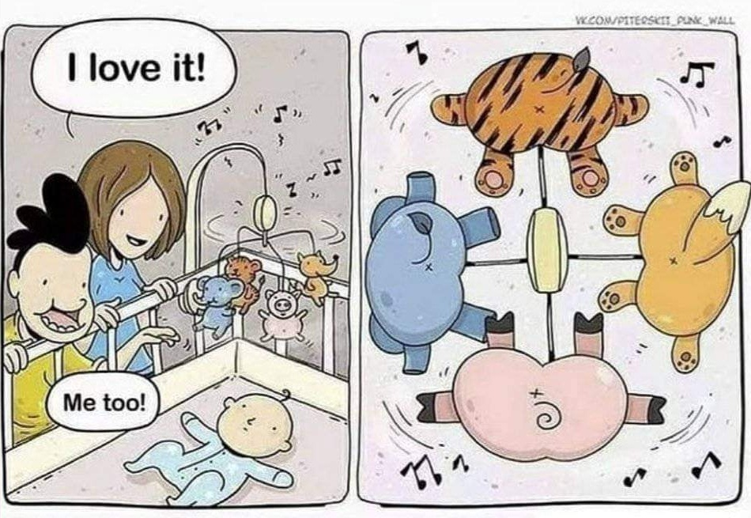
UIとUXの関係
UI
UX

Slide 11




データとUXとサービス
サービス
ビジネス機会の創出
UX
ファンを増やす
信頼を高める
リピートさせる
データ
体験価値
属性データ
体験データ
生活データ
とても便利
もっと使いたい
感動した など
高速に改善と
アップデートを繰り返し
体験価値を維持する

Slide 12
ビジネスの主役が、モノからコトへ
サービス
附帯的価値
ハードウェア
ハード
ウェア
中核的価値
是非とも
手に入れたい価値
体験価値
（UX）
を実装する
ソフト
ウェア
サービス
中核的価値を高める価値
商品は、魅力的なモノ
サービスは、ハードウェア
の機能や性能を維持する
ための修理やサポートなど
商品は、魅力的なUX
ハードウェアは、サービスを
利用するための手段としての
乗り物や道具など
データで、利用状況の
フィードバックを得て
高速に改善を繰り返す
モノのビジネス
コトのビジネス

Slide 13

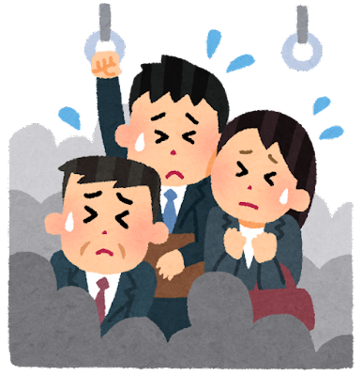


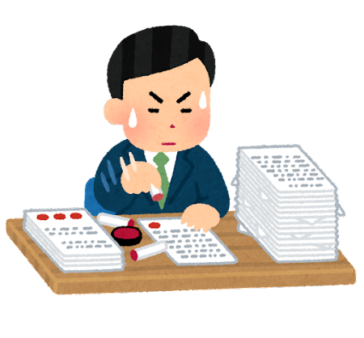

デジタルな業務基盤と働き方
モノが主役の時代
サービスが主役の時代
組織の効率と持続的価値の向上
個人の才能と新規的価値の創出
均質な労働力の育成と管理
多才な労働力の育成と機会の提供
組織階層による統制
ビジョンとミッシの共有・自律
規律やルールによる運用
現場チームによる運用
労働力を
事業価値に
転換する
知識力を
事業価値に
転換する
アナログな業務基盤と働き方
デジタルな業務基盤と働き方

Slide 14
デジタルとは何か
Notes:
14

Slide 15
デジタル化とは何か
コンピューターとネットワーク
で作られた世界
コンピューターやネットワークで扱える
デジタル Digital
離散量（とびとびの値しかない量 ）
サイバー空間
Cyber Space
ICT
Information
and Communication
Technology
情報通信
技術
IT Information Technology：情報技術
コンピューターやネットワークを実現し
それを活用するための技術
デジタル化
センサー・web・モバイル
などを介し
アナログをデジタルに
変換すること
私たちが生きている世界
身体を介して体験し、実感できる
アナログ Analog
連続量（区切りなく続く値を持つ量）
現実世界
Physical World
Notes:
「デジタル（digital）」とは、本来「離散量（とびとびの値しかない量）」を意味する言葉で、連続量（区切りなく続く値をもつ量）を表すアナログと対をなす概念です。ラテン語の「指 (digitus)」を表す言葉が語源で、「指でかぞえる」といった意味から派生して、離散的な数あるいは数字という意味で使われています。
一方、現実世界の「ものごと」や「できごと」は、全て「アナログ」です。例えば、時間や温度、明るさや音の大きさなどの物理現象、モノを運ぶ、誰かと会話するなどの人間の行為もまたアナログです。しかし、アナログのままではコンピュータで扱うことはできません。そこで、コンピュータで扱えるデジタル、すなわち0と1の数字の組み合わせに変換する必要があります。これを「デジタル化（digitize）」と言います。
現実世界のアナログな「ものごと」や「できごと」は、デジタルに変換することで、コンピュータで処理できるカタチに変わります。 つまり、センサー、あるいはWebやモバイル・デバイスなど、様々なデジタル世界との接点を介して、現実世界の「ものごと」や「できごと」が、デジタル・データに変換され、コンピューターに受け渡されます。そのための一連の仕組みをIoT（Internet of Things／モノのインターネット）と呼んでいます。
こうして、コンピュータの中に、「アナログな現実世界とうりふたつのデジタルな双子の兄弟」、すなわち「デジタル・ツイン（Digital Twine）」が作られます。つまり、「デジタル」とは、「フィジカル（Physical／物理的）」な現実世界に相対する概念と考えることができます。
「離散量」「連続量」という言葉を知らない方も多く読むと思いますので、少し解説を増やすことをご検討ください。
（変更文面検討：）現実世界のアナログな「ものごと」や「できごと」は、デジタルに変換することで、コンピュータで処理できるカタチに変わります。

Slide 16
デジタル化でできることと目指すこと
サイバー空間
手段
うまい、やすい、はやい
デジタル Digital
離散量（とびとびの値しかない量 ）
人間のやっていたことを、コンピュータでできるようにすること
デジタル化で できる こと
これまで1週間かかっていた申し込み手続きを5分で終わらせる
顧客の行動（いま、どこで、何をしているのか）が分かる
他のデジタル・サービスと一瞬にして連係できる
膨大なデータの中にビジネスに役立つ規則や関係を見つけることができる
業務の進捗、人の動き、ビジネスの状態が、リアルタイムに見える化される
デジタル化で 目指す こと
現実世界
顧客満足の向上
アナログ Analog
連続量（区切りなく続く値を持つ量）
業績の改善
目的
自分は何をしたいのか？
社員の幸福
現実世界だけでは解決できない課題をデジタルを使って解決すること

Slide 17
2つのデジタル化：デジタイゼーションとデジタライゼーション
デジタイゼーション
Digitization
デジタライゼーション
Digitalization
アナログ放送→デジタル放送
紙の書籍→電子書籍
人手によるコピペ→RPA
自動車販売→カーシェア／サブスク
ビデオレンタル→ストリーミング
電話や郵便→SNS・チャット
ビジネス・プロセス
ビジネス・モデル
効率化
変革
改善・改良・修正
コストや納期の削減・効率化
事業構造の転換
新しい価値の創出
既存の改善
既存の破壊
企業活動の効率向上と持続的な成長
新たな顧客価値や破壊的競争力を創出
Notes:
デジタイゼーション（Digitization）とデジタライゼーション（Digitalization）は、よく似た言葉ですが、異なる使われ方をしています。
デジダイゼーションは、デジタル技術を利用してビジネス・プロセスを変換し、効率化やコストの削減、あるいは付加価値の向上を実現する場合に使われます。例えば、アナログ放送をデジタル放送に変換すれば、周波数帯域を効率よく使えるようになり、限られた電波資源を有効に使えるようになります。紙の書籍を電子書籍に変換すれば、いつでも好きなときに書籍を購入でき、かさばらず沢山の書籍を鞄に入れておくことができます。手作業で行っていたWeb画面からExcelへのコピペ作業をRPA（Robotics Process Automation）に置き換えれば、作業工数の大幅な削減と人手不足の解消に役立ちます。
このように、ユーザーとの接点となるユーザー・インターフェイス（User InterfaceまたはUI）や作業手順を置き換え、効率化や合理化、あるいは付加価値の向上に寄与する場合に使われる言葉です。「デジタル化」という言われる場合、この範囲に留まっていることも少なくありません。
一方、デジタライゼーションは、デジタル技術を利用してビジネス・モデルを変革し、新たな利益や価値を生みだす機会を創出する場合に使われます。例えば、自動車をインターネットにつなぎ稼働状況を公開すれば、必要な時に空いている自動車をスマートフォンから選び利用できるカーシェアリングになります。それが自動運転のクルマであれば、取りに行かなくても自ら迎えに来てくれるので、自動車を所有する必要がなくなります。また、好きな曲を聴くためには、CDを購入する、ネットからダウンロードして購入する必要がありましたが、ストリーミングであれば、いつでも好きなときに、そしてどんな曲でも聞くことができます。また、個別に購入するのではなく、月額定額（サブスクリプション）制で聴き放題にすれば、音楽や動画の楽しみ方が、大きく変わってしまいます。
このように、デジタル技術でユーザーの体験であるユーザー・エクスペリエンス（User ExperienceまたはUX）やビジネス･モデルを変革し、これまでに無い競争優位を実現し、新しい価値を生みだす場合に使われる言葉が、「デジタライゼーション」です。

Slide 18
デジタル化と変革
変革前
写真屋
デジタイゼーション
プロセスをそのままに効率化するのではなく
プロセス を再定義して新しい価値やビジネス・モデルを創出する
変革を伴うデジタル化
デジタライゼーション
変革後

Slide 19





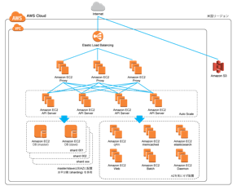
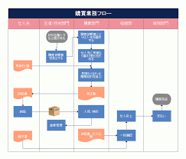


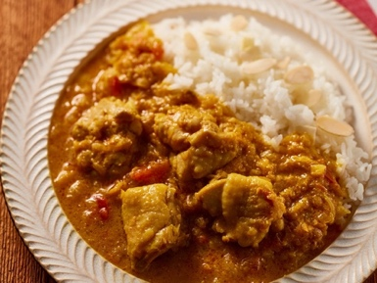



デジタル化がもたらすレイヤ構造化と抽象化
0101010101010
1010101001011
1110101010110
0011110011100
抽象的
コンピューター
プロセッサー
ストレージ
ネットワークなど
OS
Windows
Linux
MacOSなど
アレンジができる
様々な料理に使える
ミドルウェア
データベース
認証基盤
通信制御など
アプリケーション
業務専用のプログラム
販売管理
生産管理
会計管理
カレー料理でしか使えない
業務毎に異なる複雑な作業手順
具体的
個別業務

Slide 20




デジタル化とはレイヤ構造化と抽象化
業務担当者や業務毎に個別最適化
変化への即応性や柔軟性に欠ける
レイヤ構造化と抽象化により
階層や要素の組み替えが柔軟・迅速
抽象的
ERPパッケージ
データベース
共通データ活用基盤
具体的
共通業務基盤
個別業務ごとの担当者
や縦割りの組織
個別業務アプリ
具体的

Slide 21
アンバンドル／リバンドル／エンハンスメント
業務の改善や新規業務への対応が容易にできない
業務の改善や新規業務への対応が迅速・柔軟
入れ替えや改善によるエンハンスメント
業務Ａ
業務Ｂ
業務Ｃ
業務Ｄ
業務Ａ
業務Ｂ
業務Ｃ
業務Ｄ
業務Ｘ
データ
管 理
データ
管 理
データ
管 理
データ
管 理
データ管理
Ｉ Ｄ
管 理
Ｉ Ｄ
管 理
Ｉ Ｄ
管 理
Ｉ Ｄ
管 理
ＩＤ管理
ＩＤ管理
共通
機能
アンバンドル
決済
決 済
決 済
スケジュー
リング
スケジュー
リング
スケジューリング
独自
機能
仮想化／ソフトウエア化によるリバンドル

Slide 22

アンバンドル／リバンドルとクラウド
できるだけコードを書かずに、売上や利益などのビジネス目的を達成する
クラウドサービス
業務Ａ
業務Ｂ
業務Ｃ
業務Ｄ
業務Ｘ
データ管理プラットフォーム
データ管理
ＩＤ管理プラットフォーム
ＩＤ管理
ＩＤ管理
決済管理プラットフォーム
決済
スケジューリンク・プラットフォーム
スケジューリング
〇〇〇プラットフォーム
アプリケーション開発ツール／サービス
仮想化／ソフトウエア化によるリバンドル

Slide 23
「イノベーション」と「インベンション」の違い
イノベーション
Innovation
これまでにはなかった
新しい組合せを見つけ
新たな価値を産み出すこと
インベンションInvention（発明）
これまでにはなかった
新しい「もの／こと」を創り
新たな価値を産み出すこと
高速な試行錯誤
高速なフィードバック
高速なアップデート
知識の蓄積
試行錯誤の繰り返し
ひらめき・洞察

Slide 24

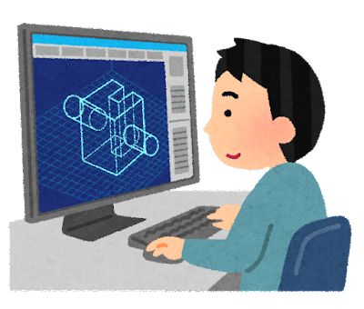
イノベーションとデジタル
イノベーション
Innovation
これまでにはなかった
新しい組合せを見つけ
新たな価値を産み出すこと
高速な試行錯誤
高速なフィードバック
高速なアップデート
デジタル化された要素を
コンピューター上で
様々な組合せを検証できる

Slide 25
デジタル化によって生みだされる2つのビジネス領域
デジタル化できることは
全てデジタル化される
デジタル化
領域の拡大
デジタルの渦
Digital Vortex
UX User eXperience
体験／感性
価値の提供
デジタル化できないことの
価値が高まる

Slide 26
ビジネスの前提を再定義する
デジタル・トランスフォーメーション

Slide 27
DXが注目される背景
Notes:
27

Slide 28
異業種からの破壊者の参入が既存の業界を破壊する
UBER
タクシー・レンタカー業界
airbnb
ホテル・旅館業界
NETFLIX
レンタル・ビデオ業界
Spotify
レコード・CD業界
PayPal
銀行業界（決済・為替）
Notes:
米コロンビア大学ビジネス・スクール教授、リタ・マグレイスは、自著「The End of Competitive Advantage（邦訳：競争優位の終焉）」中で、ビジネスにおける2つの基本的な想定が、大きく変わってしまったと論じています。
ひとつは「業界という枠組みが存在する」ということです。かつて業界は変化の少ない競争要因に支配されており、その動向を見極め、適切な戦略を構築できれば、長期安定的なビジネス・モデルを描けるという考え方が常識でした。業界が囲い込む市場はある程度予測可能であり、それに基づき5年計画を立案すれば、修正はあるにしても、計画を遂行できると考えられてきたのです。
もうひとつは、「一旦確立された競争優位は継続する」というものです。ある業界で確固たる地位を築けば、業績は維持されます。その競争優位性を中心に据えて従業員を育て、組織に配置すれば良かったのです。ひとつの優位性が持続する世界では当然ながらその枠組みの中で仕事の効率を上げ、コストを削る一方で、既存の優位性を維持できる人材が昇進します。このような観点から人材を振り向ける事業構造は好業績をもたらしました。この優位性を中心に置いて、組織や業務プロセスを常に最適化すれば事業の成長と持続は保証されていたのです。
この2つの基本想定がもはや成り立たなくなってしまったというのです。事実、業界を越えた異業種の企業が、業界の既存の競争原理を破壊しています。例えば、Uberはタクシーやレンタカー業界を破壊し、airbnbはホテルや旅館業界を破壊しつつあります。NetflixやSpotifyはレンタル･ビデオ業界やエンターテイメント産業を破壊しつつあります。それもあっという間のことです。

Slide 29
競争環境の変化
業界の枠組みの中で起こる変化に適切に対処できれば
事業は維持され成長できる
業界という枠組み
は存在する
一旦確立された
競争優位は継続する
破壊
ハイパーコンペティション
加速するビジネス環境の変化、予期せぬ異業種からの参入
ひとつの優位性を維持できる期間は極めて短くなっている
市場の変化に合わせて、戦略を動かし続けるしかない
Notes:
「市場の変化に合わせて、戦略を動かし続ける」
そうしなければ、企業のもつ競争優位性が、あっという間に消えてしまうこのような市場の特性を「ハイパーコンペティション」として紹介しています。いまビジネスは、このような状況に置かれているのです。
業界に突如として現れる破壊者たち、予測不可能な市場環境、めまぐるしく変わる顧客ニーズの変化など、ビジネス環境は、これまでになく不確実性が高まっています。このような環境にあっても事業を継続させなくては、企業の存続はあり得ません。
しかし、不確実性の高い世の中で「長期計画的にPDCAサイクルを回す」といった従来のやり方では、成長はおろか、生き残ることさえできなくなりました。ビジネス・チャンスは長居することはなく、激しく変化する時代にあってチャンスを掴むにはタイミングを逃さないスピードが必要です。顧客ニーズもどんどん変わり、状況に応じ変化する顧客やニーズへの対応スピードが企業の価値を左右します。競合もまた入れ代わり立ち代わりやって来ます。決断と行動が遅れると致命的な結果を招きかねません。

Slide 30
VUCAとは何か
VUCA(ブーカ): 2016年のダボス会議（世界経済フォーラム）で使われ、注目されるようになった。昨今は、ビジネスシーンでも一般的に使用されており、コロナ禍によって我々は身をもって体験している。働き方や組織のあり方、経営などの方針に関わる考え方の前提にもなっている。
困難
社会環境が複雑性を増し
将来の予測が困難な状況
Volatility（変動性）
テクノロジーの進化や社会常識の変化など、価値観や社会の仕組みなどが猛烈なスピードで変化し、先の見通しを立てることが困難。変化の度合いや割合も大きく、変動性を予想するのは難しくなっている
Uncertainty（不確実性）
イギリスのEU離脱、米中貿易戦、民族間紛争など、現代を取り巻く情勢は、予断を許さなない状況であって、さまざまなリスクに対応しなければならない状況に置かれている。
Complexity（複雑性）
一つの企業、一つの国で解決できる問題が極端に少なくなった。地球規模でパラメータが複雑に絡み合っているため、問題解決は単純ではなく、より一層困難なものになりつつある。
結果の予測
Ambiguity（曖昧性）
変化を直ちに捉え
現時点での最適を選択し
改善を高速に回し続ける
変動性、不確実性、複雑性がり、因果関係が不明、かつ前例のない出来事が増え、過去の実績や成功例に基づいた方法が通用しない時代となりつつある。
現状の理解
困難
Notes:
社会環境が複雑性を増し将来の予測が困難な状況
まさに私たちが置かれているこのような状況を「VUCA(ブーカ)」と呼びます。Volatility（変動性）、Uncertainty（不確実性）、Complexity（複雑性）、Ambiguity（曖昧性）という4つのキーワードの頭文字から取った言葉で、2016年のダボス会議（世界経済フォーラム）で使われ、注目されるようになりました。昨今は、ビジネスシーンでも一般的に使用されており、コロナ禍によって我々は身をもって体験していると言えるでしょう。いまや働き方や組織のあり方、経営などの方針に関わる考え方の前提にもなっています。
Volatility（変動性） テクノロジーの進化や社会常識の変化など、価値観や社会の仕組みなどが猛烈なスピードで変化し、先の見通しを立てることが困難。変化の度合いや割合も大きく、変動性を予想するのは難しくなっている。
Uncertainty（不確実性） イギリスのEU離脱、米中貿易戦、民族間紛争など、現代を取り巻く情勢は、予断を許さなない状況であって、さまざまなリスクに対応しなければならない状況に置かれている。
Complexity（複雑性） 一つの企業、一つの国で解決できる問題が極端に少なくなった。地球規模でパラメータが複雑に絡み合っているため、問題解決は単純ではなく、より一層困難なものになりつつある。
Ambiguity（曖昧性） 変動性、不確実性、複雑性がり、因果関係が不明、かつ前例のない出来事が増え、過去の実績や成功例に基づいた方法が通用しない時代となりつつある。
見通すことのできない未来に対して、あるいは、理解できない現状に対して、事業を継続していくには、古き良き時代の時間感覚では対処できません。予測不可能な変化に俊敏に対処できる圧倒的スピードを獲得するしかないのです。
デジタル・トランスフォーメーションとは、デジタル技術を使って既存を改善することや、デジタル技術を使って新しい事業を立ち上げることではありません。このような時間感覚の変化に対処するために、本質的に、あるいは根本的に、「圧倒的なビジネス・スピード」を駆使できる企業の文化や風土へと、自らが変革することを意味する言葉なのです。

Slide 31




時間感覚の変化がビジネスを変えようとしている
ビジネス・モデル
お客様との関係
働き方
情報システム
社会環境の変化が緩やかで中長期的な予測が可能
社会環境が複雑性を増し将来の予測が困難な状況
Notes:
3年間の中長期計画
１年に一度の年度計画
半年に一度の設備投資
月例の定例役員会
週次の部門会議
多くの企業は、階層的な組織構造を前提に、このような時間軸で、意思決定をしてきました。確かに、中長期的な見通しを持たなければならない経営・財務・投資計画などでは、このような大枠での意志決定はいまも必要です。しかし、新規事業開発・共創・トラブル対応などの現場の最前線での活動では、高速な試行錯誤と意志決定が求められ、同じ時間軸で動いていていては、うまくいきません。
明確なミッションの提示と大幅な権限委譲を前提に、現場の判断力を信じて、その時々の最善を直ちに見極め迅速に意志決定を下し、行動を変化させなくてはなりません。つまり「圧倒的なビジネス・スピード」を手に入れるしかないのです。
そのためには、ビジネス・プロセスをデジタル化して現場をリアルタイムに「見える化」し、データに基づいて的確、迅速に「判断」し、直ちに「行動」できる仕組みを持つことです。
設備を投資から経費へ変更（クラウドなど）
リアルタイムかつオープンなデータ共有（ERPなど）
リアルタイムかつオープンなコミュニケーション（チャットなど）
このようなデジタル化されたビジネス・プロセスを前提に、現場の行動を変えなくてはなりません。
戦略を動かし続ける
現場に権限委譲する
現場での判断を重視
結果を迅速に事後報告
対話の頻度を増やす
事前に十分に準備し、根回しをして全員の合意を取り付けてから行動するというかつての時間感覚では、いまのビジネス環境に対処することなどできません。
そんないまの時代の時間感覚にビジネスも合わせなくてはなりません。ビジネス・モデルやお客様との関係、働き方は当然ですが、これらを支える情報システムの開発や運用もまた変革が求められます。

Slide 32
VUCAの時代の課題に対するアプローチ方法
VUCA／社会環境が複雑性を増し将来の予測が困難な状況
何が正解かは、分かはわからない
圧倒的なビジネス・スピードを手に入れること
アイデアが湧いたら、やってみる。その結果から議論を展開すれば、より現実的な解に到達できる。
気がついたなら、直ちに行動しなければ、対応が遅れてしまい、チャンスを逃してしまうから。
仮に間違ったとしても即座にやり直しが効き、大きな痛手に至ることを回避できるから。
スピードを追求すれば物事をシンプルに捉えて、本質のみに集中できるから。

Slide 33
DXの定義
Notes:
33

Slide 34
DXの定義
社会現象としてのDX
デジタル・トランスフォーメーション
2004年、スウェーデンのウメオ大学教授であるエリック・ストルターマンの提唱した概念
ITの浸透が、人々の生活をあらゆる面でより良い方向に変化させること
デジタル・ビジネス・トランスフォーメーション
2010年代、マイケル・ウェイドらによって提唱された概念
デジタル技術とデジタル・ビジネスモデルを用いて組織を変化させ、業績を改善すること
ビジネス変革としてのDX
経済産業省の定義するデジタル・トランスフォーメーション
2018年、経済産業省が公表した定義
企業がビジネス環境の激しい変化に対応し、データとデジタル技術を活用して、顧客や社会のニーズを基に、製品やサービス、ビジネスモデルを変革するとともに、業務そのものや、組織、プロセス、企業文化・風土を変革し、競争上の優位性を確立すること
ストルターマンの定義した社会現象としてのDXと、いま私たちが使っているビジネス変革としてのDXとは、全くの同一の概念ではない

Slide 35
DXの定義
社会現象としてのDX
デジタル・トランスフォーメーション
2004年、スウェーデンのウメオ大学教授であるエリック・ストルターマンの提唱した概念
ITの浸透が、人々の生活をあらゆる面でより良い方向に変化させること
デジタル・ビジネス・トランスフォーメーション
ビジネス変革としてのDX
デジタルを前提に ビジネスを変革すること
社会の視点
人々のライフスタイル／行動様式が、デジタル前提で機能している。社会もまた、デジタル前提で機能している。
デジタルを前提にした顧客体験（CX）と従業員体験（EX）を実現するために、ビジネス・モデルやビジネス・プロセスを変革しなくてはならない。
手段の視点
デジタル前提のライフスタイルや社会に適応するには、デジタル技術を駆使する必要がある。
なぜ、何を実現するために
ビジネスを変革するのか？

Slide 36
DXの定義
社会現象としてのDX
デジタル・トランスフォーメーション
2004年、スウェーデンのウメオ大学教授であるエリック・ストルターマンの提唱した概念
ITの浸透が、人々の生活をあらゆる面でより良い方向に変化させること
デジタル・ビジネス・トランスフォーメーション
2010年代、マイケル・ウェイドらによって提唱された概念
デジタル技術とデジタル・ビジネスモデルを用いて組織を変化させ、業績を改善すること
ビジネス変革としてのDX
経済産業省の定義するデジタル・トランスフォーメーション
2018年、経済産業省が公表した定義
企業がビジネス環境の激しい変化に対応し、データとデジタル技術を活用して、顧客や社会のニーズを基に、製品やサービス、ビジネスモデルを変革するとともに、業務そのものや、組織、プロセス、企業文化・風土を変革し、競争上の優位性を確立すること
デジタルを前提に
デジタル・テクノロジーの進展により産業構造や競争原理が変化し、これに対処できなければ、事業継続や企業存続が難しくなる
競争環境 、ビジネス・モデル、組織や体制を再定義し、企業の文化や体質を変革すること
変化に俊敏に対応できる企業へと変わること
アジャイル企業への変革

Slide 37
「デジタルを前提」とは？
デジタルを前提に、アジャイル企業に変革する
社会の視点
手段の視点
誰もが、当たり前にスマートフォンを使いこなし、買い物、ホテルや交通機関の予約は、ネットを使う。地図サービスで自分の居場所と行き先を確認し、到着をLINEで相手に知らせる。
そんな“デジタル前提”の社会に適応しなくてはならない
“デジタル前提”の社会に適応するには、自らの事業もデジタル技術を駆使し、ビジネス・プロセスを改善し、新しいビジネス・モデルを生みだすことを、高速に繰り返すことが大切だ。
そうやって、デジタル前提で、ビジネスを動かさなくてはならない。
圧倒的なビジネス・スピードで、高速にアップデートを繰り返す

Slide 38

DXの目的
変化が早く、予測困難な社会
ビジネス・モデルの転換
ビジネス・モデルの転換
ビジネス・モデルの転換
新規事業
新規事業
新規事業
新規事業
デジタルを前提に
デジタル前提の社会へ適応するために高速に改革や改善を繰り返すことが
できる文化や風土、仕組みを作ること
変化に俊敏に対応できる企業へと変わること
アジャイル企業への変革
業務プロセスの改善
業務プロセスの改善
業務プロセスの改善
業務改革
業務改革
業務改革
業務改革

Slide 39
DXを支える
テクノロジー・トライアングル
Notes:
39

Slide 40



インターネットに接続されるデバイス数の推移
2003年
2010年
2015年
2020年
63
68
72
76
世界人口
億人
5
125
250
500
インターネット
接続デバイス数
億台
0.08
1.84
3.47
6.50
一人当りの
デバイス数
台/人

Slide 41






「データの時代」とはどういうことか
意図する／しないに関わらず
現実世界のものごとやできごとは
デジタル・データに置き換えられ
ネットに送り出される時代になった
ビッグデータ
膨大・多様・加速度的増大
ソーシャル・メディア
オンライン・ショッピング
オンライン英会話 など
デジタル・ツイン
現実世界のデジタルコピー
LiDAR（レーザー・レーダー）センサー
Soli（レーダー）センサー
磁気センサー
GPSセンサー
赤外線センサー
近接センサー
生体（指紋／顔）認証センサー
加速度計センサー
CMOS（カメラ）センサー
ジャイロセンサー

Slide 42
サイバーフィジカルシステムとDX
Cyber Physical System／現実世界とサイバー世界が緊密に結合されたシステム
サイバー世界／Cyber World
クラウド・コンピューティング
最適解
データ解析
原因解明・発見/洞察
計画の最適化
データ活用
業務処理・情報提供
機器制御
高速
×
最適
デジタル
トランスフォーメーション
機器制御
指示命令
アドバイス
日常生活・社会活動
環境変化・産業活動
ものごと・できごと
データ
ものごと・できごと
データ
データ収集
モニタリング
現実世界／Physical World
ヒト・モノ
Notes:
現実世界の様々な「ものごと」や「できごと」は、モノに組み込まれたセンサーやモバイル、ソーシャルメディアなどの現実世界とネットとの接点を介し、リアルタイムにデジタル・データに変換されクラウドに送られます。インターネットに接続されるモノの数は2020年の時点で500億個になるとされています。そこには複数のセンサーが組み込まれており、私たちは、膨大なセンサーに囲まれた世界に生きてゆくことになります。こうして、「現実世界のデジタル・コピー」、すなわち「デジタル・ツイン（双子）」が生みだされてゆきます。
「デジタル・ツイン」は膨大なデータ量、すなわち「ビッグデータ」ですが、集めるだけでは意味がありません。そのデータから誰が何に興味を持っているのか、誰と誰がつながっていているのか、渋滞を解消するにはどうすればいいのか、製品の品質を高めるにはどうすればいいのかなどを見つけ出さなければなりません。そのためにAI技術のひとつである機械学習を使って分析し、ビジネスを最適に動かすための予測や判断をおこないます。それを使って、アプリケーションやサービスを動かして、機器を制御し、情報や指示を送れば、現実世界が変化し、デジダル・データとして再びネットに送り出されます。
このような現実世界をデータで捉え、現実世界とITが一体となって社会やビジネスを動かす仕組みを「サイバー・フィジカル・システム（Cyber-Physical System／CPS）」と呼んでいます。
インターネットにつながるモノの数は日々増加し、Webサービスやソーシャル・メディアもまたその種類やユーザー数を加速度的に増やしています。現実世界とネットの世界をつなげるデジタルな接点は増加の一途です。データ量はますます増え、よりきめ細かなデジタル・ツインが築かれてゆきます。そうなれば、さらに的確な予測や判断ができるようになります。この仕組みが、継続的に機能することで、社会やビジネスが、常に最適な状態に維持されることになります。
デジタル・トランスフォーメーション（Digital Transformation／DX）とは、こんなCPSの仕組みをビジネスに取り入れることです。

Slide 43
DXを支えるテクノロジー・トライアングル
Cyber Physical System／現実世界とサイバー世界が緊密に結合されたシステム
サイバー世界／Cyber World
データ解析
データ活用
予 測
最適解
AI・機械学習
クラウド
ビジネス
の最適化
機械学習・深層学習
AIチップなど
サーバーレス・コンテナ
SaaS・PaaSなど
5G
第5世代通信システム
データ収集
IoT
デジタル
ツイン
センサー・モバイル
自律制御など
現実世界の
デジタルコピー
現実世界／Physical World

Slide 44

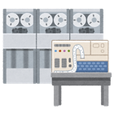


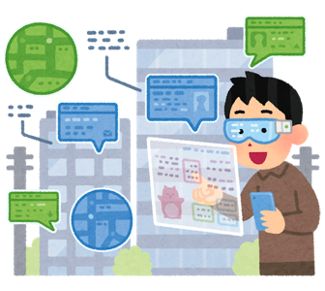
デジタル化の進化
サイバー空間
人間とITが一体となって課題を解決する
現実世界の課題をITを駆使して作られたサイバー空間で解決し、現実世界でそれを利用する
デジタル
デジタル・ツイン
を使って課題解決
IT
人間がITの支援を使って課題を解決する
現実世界の課題を人間が解決するときに、ITを使って、効率化や省力化を実現する
効率化
省力化
現実世界の課題を現実世界のアナログな手段で解決
現実世界
アナログ

Slide 45
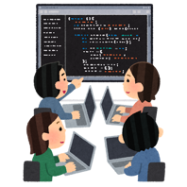
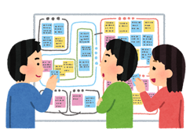
DXのメカニズム
変化が早く 予測困難な社会
デジタルを前提に変化に俊敏に対処できる企業／アジャイル企業へ変わる
圧倒的なスピードの獲得
イノベーションによる
不連続な変化への対応
レイヤ構造化と抽象化
変化に柔軟、迅速に対処
新しい組合せの
高速な試行錯誤
人間力の活性化
デジタル化
データ化
ビジネスのリアルタイムな事実の把握
変化の予測と洞察
自動化／自律化
肉体的・知的力仕事からの解放
人間にしかできないコト
へ時間と意識をシフト
デジタルを支えるソフトウェア
人間中心の考え方
迅速・柔軟な組合せの変更や
新たな要素の組み入れ、高速な改善
UX／体験や感性の価値拡大
人間中心のデザイン／設計へのシフト
事業の目的や経営のあり方の再定義
企業や組織の文化や風土の変革

Slide 46
人間とデジタル
創造性
発見や発明
イノベーション
芸術性や美意識
０ → １
人間にしかできないコトへ
時間と意識をシフトさせる
生産性
効率化・スピード
自動化・自律化
コミュニケーション
１ → ９
デジタル
９ → 10
感受性
応用・転用
発展・拡張
決定・判断
DXとは、こういう企業の文化や風土を作ること

Slide 47
デジタル化とDXの違い
デジタル・トランスフォームーション
アジャイル企業へ変わること
変化に俊敏に対処できる企業の文化や風土への変革
業務手順の見直しや組織の再編
事業目的やビジネスモデルの変革
デジタル化
デジタイゼーション
デジタライゼーション
効率化のためのデジタル技術の活用
変革を伴うデジタル技術の活用
VUCA
な社会
デジタルが前提
変化が早く将来の予測が困難

Slide 48
「文化や風土を変える」とは具体的に何を変えるのか
予測できる未来を前提に安定と同質性
効率を重視する文化や風土
予測不能な未来を前提にスピードと多様性
イノベーションを重視する文化や風土
現場の意見を尊重するが、判断は上司が行い、上意下達で実行させる
ポリシーとビジョンを共有し、判断と行動は現場の個人・チームを信頼して任せる
職場、上下関係、手続きやルールなどの形式を尊重すれば、成果は結果としてついてくると考える
成果を達成するために、これまでのやり方に拘らず、新しいやり方を積極的に試してみる
調和や一致を重視し、根回しや調整で、時間をかけてでも、全員合意を達成する
多様な意見を重視し、リーダーシップで短期間で判断・実行し、ふり返り、改善を高速に繰り返す
アナログ前提の時代のルールや慣習に無自覚・無批判に従い、判断する
デジタル前提の時代の常識を積極的に咀嚼し、これまでのルールや慣例に拘らず最適な判断を下す
IT／デジタルを”難しい”と遠ざけ、自発的に学ぼうとせず、従来のやり方に固執する
IT／デジタルを”面白い”と興味を持ち、うまく使えないかと知恵を絞る
直接の対面やリアルな会場でのセミナーの延長で、Web会議を使って、お客様と商談する
SNSやWeb会議、リアルな対面やセミナーなどを目的に応じて使い分け、最適に組み合わせる
人手や紙の書類のやり取りを前提とした業務手順をそのままに、デジタルツールを適用する
デジタルを前提に業務手順を見直し、デジタルツールに最適化された手順を適用する
同質の思考方法や行動習慣を持つよう従業員を育て、以心伝心や空気で理解し合えるようにする
異質の発想や批判を尊重し、対話して意思疎通し、相互に敬意をはらい、チームの価値を優先する
リスク回避のために、先例を重視し、稟議によって計画の妥当性を評価し、リスクを排除する
一定のリスクを許容し、いち早く小さな単位で実践して、結果から、対策を考える
同質性・調和・調整力・リスク回避・安定・囲い込み／クローズドなど
多様性・混沌・リーダーシップ力・リスク許容・スピード・連係／オープンなど

Slide 49
DXの公式
スピード
イノベーション
変化に俊敏に対応できる
企業に変わること
人間をエンパワーすること
デジタルにできることは徹底してデジタルに任せて
人間にしかできないことに徹底して役割をシフトする
デジタル・トランスフォーメーション
リアルタイム
データ
ストック
データ
対社外
ビジネスモデル
のデジタル化
業務プロセス
のデジタル化
対社内
レイヤ構造と抽象化
既存事業
デジタル
事業の再定義
デジタルを前提に既存事業を再定義し、新たな事業価値を創出する

Slide 50

DXとは何か
変化が早く 予測困難な社会／VUCA
従業員のエンゲージメント
顧客や社会の支持
パーパス
企業の社会的な存在意義
新規事業の開発
ビジネス・モデルの転換
業務プロセスの改善
業務の効率化・自動化
DX
出島、コミュニティ
好奇心、遊びなど
KPI設定、メトリクス
データ収集など
変化に俊敏に対処できる企業
アジャイル企業
へ変ること
文化や
風土
事業目的
業績管理基準
誰もが日常的に
デジタルを使いこなす社会
デジタル技術を
駆使してビジネスを変革
雇用制度の変革
働き方の改革

Slide 51
クラウドを理解するために
知っておきたい基礎知識

Slide 52

情報システムの構造
ビジネス・プロセス
販売
管理
給与
計算
生産
計画
文書
管理
経費
精算
業務や経営の目的を達成するための仕事の手順
アプリケーション
ビジネス・プロセスを効率的・効果的に機能させるためのソフトウエア
販売
管理
給与
計算
生産
計画
文書
管理
経費
精算
プラットフォーム
データベース
プログラム開発や実行を支援
アプリケーションの開発や実行に共通して使われるソフトウエア
稼働状況やセキュリティを管理
ハードウェアの動作を制御
インフラストラクチャー
ソフトウエアを稼働させるためのハードウェアや設備
サーバー
ストレージ
ネットワーク
機器
電源設備
情報システム

Slide 53
「仮想化」の本当の意味
日本語での語感
虚像の〜
実態のない〜
仮想
本来の意味
表面または名目上はそうでないが
実質的には本物と同じ
virtual
It was a virtual promise.
（約束ではないが）実際には約束も同然だった。
He was the virtual leader of the movement.
彼はその運動の事実上の指導者だった。
仮想化
Virtualization
本来の意味
物理的実態とは異なるが、
実質的には本物と同じ機能を実現する仕組み
Notes:
日本語の「仮想」という言葉を聞くと、「虚像の」、「実態のない」という意味を思い浮かべてしまいます。ところが、この言葉の元となった英語の「Virtual」は、どうもそういう意味ではないらしいのです。調べてみると、「（表面または名目上はそうでないが）事実上の／実質上の／実際の」という意味があるようです。また、ラテン語の語源を見ると「力のある〜」と記されています。
辞書を引くと英語の文例には、次のような記述がありました。
It was a virtual promise.
（約束ではないが）実際には約束も同然だった。
He was the virtual leader of the movement.
彼はその運動の事実上の指導者だった。
He was formally a general, but he was a virtual king of this country．
彼は公式には「将軍」ではあったが、彼はこの国の実質的国王だった。
このように見ていくと、私たちがITの用語として使っている「仮想化＝Virtualization」は、次のような意味と理解するのが、自然かも知れません。
「物理的実態とは異なるが実質的機能を実現する仕組み」
仮想化は決して、「虚像で実態のないシステムを作り出す仕組み」ではないのです。
つまり、サーバーやストレージ、ネットワークの物理的な構成や機能、性能とは異なる形態をしているが、実質的には、これと同様の役割を果たす仕組みを実現する技術と考える方が現実に即しています。
私たちは、物理的な実態がそこになければ、その存在を認めにくいものです。しかし、考えてみれば、物理的実態にかかわらず、必要な機器構成や機能、性能と同等のものが、実質的に使えるのならば十分です。
「仮想化」とは、まさに物理的なシステム資源とは異なるが「実質的」には、物理的なシステム資源と同等の扱いができるものを実現し、ユーザーに提供する仕組みなのです。

Slide 54
仮想化とは何か
物理的実態
仮想化を実現するソフトウエア
実質的機能
自分専用の
コンピュータ･システム
仮想マシン/仮想システム
コンピュータのハードやソフト
周りの風景や建造物と
重ね合わされた情報
仮想現実
3Dで描かれた地図や
障害物や建物の情報
仮想3Dマップ

Slide 55
仮想化の3つのタイプ
Java仮想マシン
データベースの仮想化
サーバーの仮想化
ストレージの仮想化
仮想化 (Virtualization)
パーティショニング
分 割
アグリゲーション
集 約
エミュレーション
模 倣
ひとつの物理資源を
複数の仮想資源に分割
複数の物理資源を
ひとつの仮想資源に分割
ある物理資源を
異なる資源に見せかける
物理資源・物理機械
Notes:
【図解】コレ１枚で分かる仮想化の３タイプ
仮想化とは、物理的な実態とは異なるものの、あたかもその物理的な実態がそこにあるかのように機能させるソフトウェア技術のことです。
仮想化には、次の3つのタイプがあります。
パーティショニング（分割）
ひとつのシステム資源を複数の独立した個別の資源として機能させます。 例えば1台のサーバーを、10台の個別・独立したサーバーが存在しているかのように機能させる場合などです。
この方法を使えば、１ユーザーだけでは能力に余裕のある物理サーバー上に、見かけ上複数のサーバーを稼働させ、複数のユーザーが、それぞれを自分専用のサーバーとして扱うことができます。また、システム資源を余らせることなく有効活用することができます。
アグリゲーション（集約）
複数のシステム資源をひとつのシステム資源のように機能させます。例えば、複数の異なるストレージを1つの大きなストレージに見せかける場合などです。この機能を使わなければ、ユーザーは、複数の別々のストレージの存在を意識し、煩雑な操作や設定を行わなければなりません。しかし、この機能により、そんなことは気にすることなく、またメーカーや機種を意識することなく、１つのストレージとして扱えますので、使用上の利便性は大いに高まります。
エミュレーション（模倣）
あるシステム資源を異なるシステム資源として機能させます。例えば、PC上で、スマートフォンの基本ソフトウェアが稼働し、スマートフォンに模した画面を表示させることができます。スマートフォンにはない、大きな画面とキーボードで同様の操作ができるようになり、アプリケーション開発やテストの利便性を高めることができます。
仮想化というと、「サーバー仮想化」つまり、「パーティショニング（分割）」についてだけ、語られることが少なくありませんが、それだけではありません。ユーザーにとっては、物理的な実態はどうであろうと、必要な機能が実現できればいいわけです。それをソフトウェアの設定だけで実現しようという技術の総称が仮想化というわけです。
以前紹介した、「SDI（Software Defined Infrastructure）」もこの技術が土台にあります。つまり、物理的な実態は、インフラを構成するハードウェアの集まりである「リソース・プール」ですが、そこからソフトウェアの設定だけで必要なインフラ機能を取り出し、構築することができる仕組みです。仮想化を分割の仕組みと捉えると本質を見失いかねませんので、注意が必要です。

Slide 56
ソフトウェア化とはどういうことか（１）
家電製品
コンピュータ
ソフトウェア
Software
掃除
機能
レンジ
機能
テレビ
機能
作表
機能
文書作成
機能
会計管理
機能
オペレーティング・システム（OS）
専用一体
専用一体
専用一体
ハードウェア
Hardware
掃除
機械
レンジ
機械
テレビ
機械
汎用機械

Slide 57

ソフトウェア化とはどういうことか（２）
スマートフォン
コンピュータ
ソフトウェア
Software
電 話
アプリ
カメラ
アプリ
チャット
アプリ
作表
機能
文書作成
機能
会計管理
機能
Android や iOS など
オペレーティング・システム（OS）
ハードウェア
Hardware
汎用機械
スマートフォン
汎用機械
コンピュータ

Slide 58

ソフトウェア化とはどういうことか（３）
一般的なシステム
ソフトウェア化されたシステム
ソフトウェア
Software
仮想化とソフトウェア化のための仕組み
ハードウェア
Hardware
個別・専用
システム構成
共用・汎用
システム構成

Slide 59
ソフトウェア化とクラウド
実質的に使える機能や性能
簡単・便利・いつでも／どこでもITの機能や性能をサービスとして使える仕組み
ネットワーク
仮想化 や ソフトウエア化 のための仕組み
使いたい機能や性能の組合せや変更の自由を実現
販売管理システム
会計管理システム など
アプリケーション
特定の業務処理
を行うためのソフトウェア
オペレーティングシステム
データベース管理システム など
プラットフォーム
アプリケーションで共通に使う機能
を提供するソフトウエア
インフラストラクチャー
ソフトウエアを動かすための
ハードウェアや設備
運用管理者
専門的な
スキルや
ノウハウ
大規模・集中化・一元化・標準化
自動化などを駆使して、魅力的な
コストパフォーマンスを実現する
物理的なハードウェアや設備

Slide 60
クラウドの役割と
コンピューティングの新しい常識

Slide 61
クラウドを使う理由
実質的に使える機能や性能
簡単・便利・いつでも／どこでもITの機能や性能をサービスとして使える仕組み
最新テクノロジーの活用
コストの削減
クラウドから最新テクノロジー提供
運用環境の準備不要／APIで利用
構築や運用の自動化
サーバーレスやPaaSの利用
ビジネス・スピードの獲得
資産から経費へ移行し柔軟性を担保
少ないコードで事業目的を達成
「ITシステムを作る」から「ITサービスを作る」への転換

Slide 62
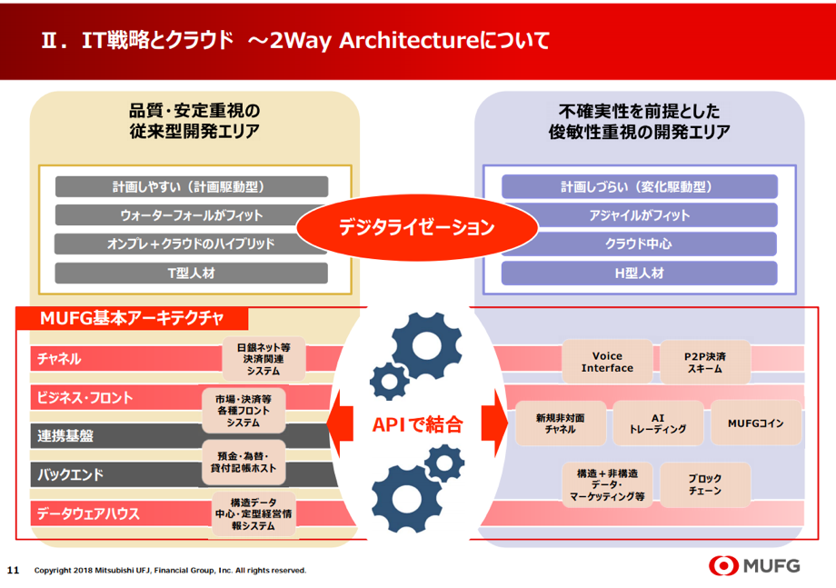
銀行システムにおけるクラウド活用の動き
5年間で100億円のコスト削減
1000超のシステムの約半分をクラウド化
日本ユニシスとマイクロソフト、「BankVision on Azure」実現に向け共同プロジェクトを開始
週刊ダイヤモンド 2017.5.17
https://diamond.jp/articles/-/128045
2018年3月23日
日本ユニシス株式会社と日本マイクロソフト株式会社は23日、日本ユニシスのオープン勘定系システム「BankVision」の稼働基盤として、Microsoft Azureを採用するための取り組みを推進するため、共同プロジェクトを4月から開始すると発表した。
いかに費用を抑え、最新技術も取り入れた上で短期間でのシステム開発を行うかという課題に対応するため、クラウドを選択。現在はクラウド最大手の米アマゾンウェブサービスと組み、業務システムの一部から移行を進めている。

Slide 63
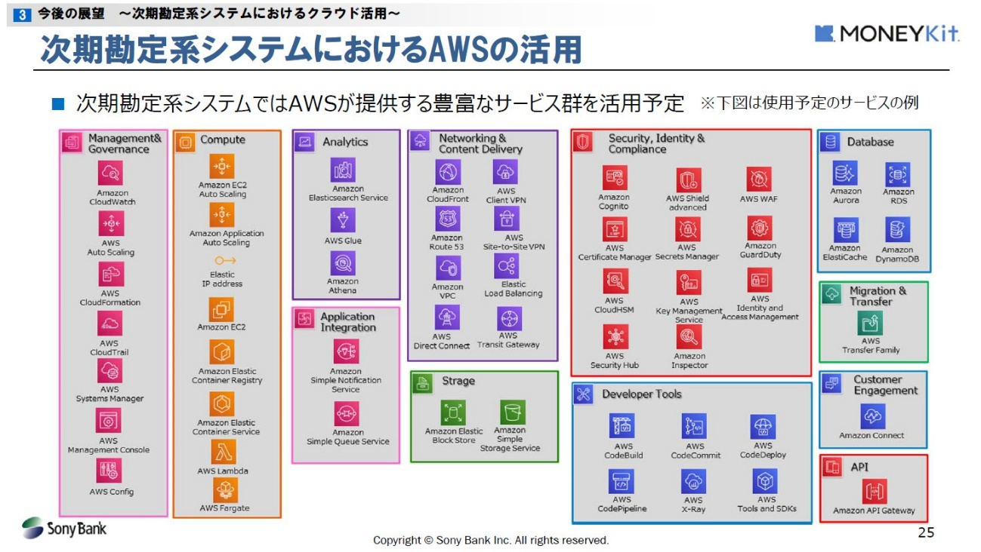
ソニー銀行の次期勘定系システム
2022年度の本番稼働を目指して、AWSを用いた次期勘定系システムの開発を推進している。
https://www.sbbit.jp/article/fj/51586

Slide 64
クラウド・バイ・デフォルト原則
政府情報システムにおけるクラウドサービスの利用に係る基本方針（案）
https://www.kantei.go.jp/jp/singi/it2/cio/dai77/siryou.html
クラウド・バイ・デフォルト原則（クラウドサービスの利用を第一候補）
政府情報システムは、クラウドサービスの利用を第一候補として、その検討を行う
情報システム化の対象となるサービス・業務、取扱う情報等を明確化した上で、メリット、開発の規模及び経費等を基に検討を行う
Step0：検討準備
クラウドサービスの利用検討に先立ち、対象となるサービス・業務及び情報といった事項を可能な限り明確化する。
Step1：SaaS（パブリック・クラウド）の利用検討と利用方針
サービス・業務における情報システム化に係るものについて、その一部又は全部が SaaS（パブリック・クラウド）により提供されている場合（SaaS（パブリック・クラウド）の仕様に合わせ、サービス・業務内容を見直す場合も含まれる。）には、クラウドサービス提供者が提供する SaaS（パブリック・クラウド）が利用検討の対象となる。
Step2：SaaS（プライベート・クラウド）の利用検討
サービス・業務における情報システム化に係るものについて、その一部又は全部が、府省共通システムの諸機能、政府共通プラットフォーム、各府省の共通基盤等で提供されるコミュニケーション系のサービスや業務系のサービスを SaaS として、当該サービスが利用検討の対象となる。
Step3：IaaS/PaaS（パブリック・クラウド）の利用検討と利用方針
SaaS の利用が著しく困難である場合、又は経費面の優位性その他利用メリットがない場合については、民間事業者が提供する IaaS/PaaS（パブリック・クラウド）が利用検討の対象となる。
Step4：IaaS/PaaS（プライベート・クラウド）の利用検討
IaaS/PaaS（パブリック・クラウド）の利用が著しく困難である場合、又は経費面の優位性その他利用メリットがない場合については、サーバ構築ができる政府共通プラットフォーム、各府省独自の共通基盤等を IaaS/PaaS として、当該サービスが利用検討の対象となる
オンプレミス・システムの利用検討

Slide 65

米国政府の動き
CIA（中央情報局）
DOD（国防総省）

Slide 66
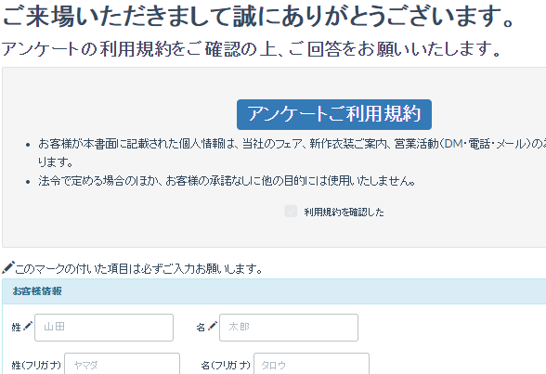
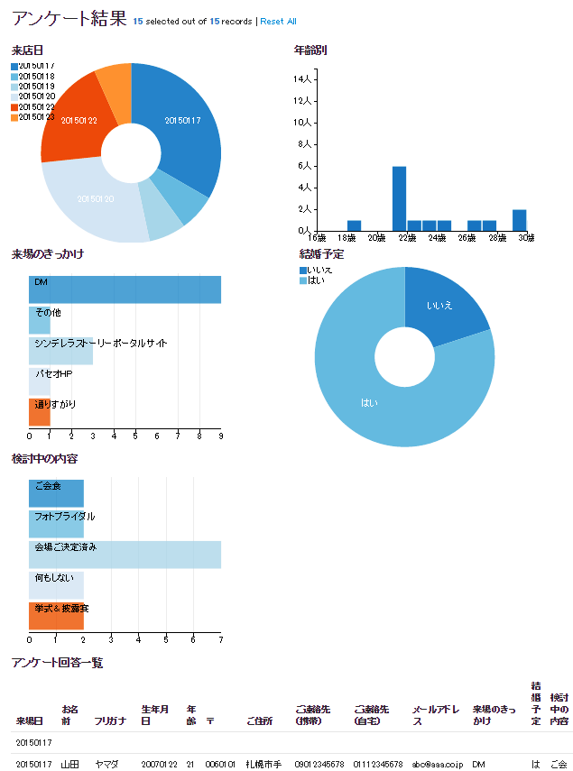
評価対象としたアプリケーション
アンケート登録／集計システム

Slide 67
クラウド・サービスの「作り方」による費用の違い
ハードウェアを所有
クラウド・サービスを使用
実行環境を移行しただけ
一部をクラウドのサービスに代替
クラウド・ネイティブで再構築
サーバー（物理マシン）×9台
サーバー（仮想マシン）×9台
サーバー（仮想マシン）×4台
サーバーの構築・運用は不要
ハードウェアを所有し、設置場所とその運営も自社責任
ハードウェアを所有する場合と変わらないシステム構成と運用方法
無償のDNSや監視、低料金のデータベースなどのサービスを利用
サーバーレス方式と言われるまったく異なる実行方式を採用
＋データベース等のライセンス
＋インフラ、DBなどの環境構築
＋運用管理業務
＋設置場所（場所+電源+空調等）
＋データベース等のライセンス
＋インフラ、DBなどの環境構築
＋運用管理業務
× 設置場所（場所+電源+空調等）
× データベース等のライセンス
△インフラ、DBなどの環境構築
△ 運用管理業務
× 設置場所（場所+電源+空調等）
× データベース等のライセンス
× インフラ、DBなどの環境構築
× 運用管理業務
× 設置場所（場所+電源+空調等）
システムの構成や運用方法などの設計・方式は同じ
まったく異なる設計・方式
購入費用 ：数千万円
年間保守料 ：数百万円
年間運用量 ：数百万円
年間使用料 ： ー
購入費用 ： ー
年間保守料 ： ー
年間運用量 ： ー
年間使用料 ：254,980円
購入費用 ： ー
年間保守料 ： ー
年間運用量 ： ー
年間使用料 ：198,691円
購入費用 ： ー
年間保守料 ： ー
年間運用量 ： ー
年間使用料 ：907円
アンケート入力・集計・レポートのサービスとして、できることは同じ

Slide 68





構築事例：従来型のWebアプリケーション・アーキテクチャ
※2015/3/20時点
APはそのまま移行。ただし、セッション管理等、一部改修が必要な場合がある。
リージョン:東京
＜EC2＞
インスタンスタイプ：t2.micro（最少）
料金：$0.020/1時間
＜ELB＞
料金：$0.027/1時間
+$0.008/1GB
死活監視
Web
AP
DB
EC2
EC2
EC2
Elastic Load
Balancing
EC2
EC2：1台
365日24時間稼働：$175.2
EC2：9台
365日24時間稼働：$1576.8
ELB：1台
365日24時間稼働：$236.52+α
ELB：2台
365日24時間稼働：$473.04+α
Internet
クライアント
EC2
EC2
EC2
EC2
DNS
EC2
冗長化
冗長化
冗長化
年間：約$2049.84
約254,980円
DNSのセットアップが必要
ミドルウェアが必要
（Oracle、 SQLServer、死活監視ソフト等の購入）
DBMSのセットアップが必要

Slide 69







構築事例：AWSサービスを活かしたアーキテクチャ
※2015/3/20時点
リージョン:東京
＜EC2＞
インスタンスタイプ：t2.micro（最少）
料金：$0.020/1時間
＜ELB＞
料金：$0.027/1時間
+$0.008/1GB
＜RDS＞
インスタンスタイプ： t2.micro（最少）
死活監視のソフトウェア不要
基本的に無料／アラーム設定でメール通知
Web
AP
DB
Cloud
Watch
Elastic Load
Balancing
EC2
EC2
RDS(Master)
EC2：4台
365日24時間稼働：$700.8
ELB：2台
365日24時間稼働：$473.04+α
RDS：
365日24時間稼働：$455.52
Route53：
1年間：$26.4（最少）
Internet
クライアント
Route 53
DNS
EC2
EC2
RDS(Slave)
セッション
管理
冗長化
冗長化
DynamoDB
年間：約$1655.76
約198,691円
Route 53に
設定するのみ
DBMSはインストール不要
Oracle、SQL Server等のライセンス料込
EC2の接続先を変更するだけ
冗長構成はMulti-AZを選択するのみ

Slide 70








構築事例：AWSサービスを最大限活かしたアーキテクチャ
※2015/3/20時点
Webサーバー機能
3箇所以上で自動複製、容量無制限
リージョン:東京
＜S3＞
料金：$0.0330/GB
+リクエスト数+データ転送量
＜CloudFront＞
料金：$7.2/年 （試算した結果）
<Lambda>
料金：$0
＜DynamoDB＞
料金：$0 （試算した結果）
メールサーバー不要
S3
コンテンツ
Cloud
Watch
入力ページ（HTML）
Cloud
Front
Log等
非公開コンテンツ
Internet
AWS認証
アプリ認証
SignedURL発行
サーバ側アプリ
キャッシュ
SSL証明書
Cognito
クライアント
任意のタイミングで処理実行
負荷分散、障害対策はAWS任せ
Lambda
Node.js
年間：約$7.56
約907円
JavaScript
DynamoDB
テーブル
画面表示は、
クライアント側
アプリ
冗長構成、拡張・データ再配置
はAWS任せ
※条件によって料金は異なります

Slide 71

サーバーレスの仕組み
イベント
サービス
サービス
処理
リソース
ブラウザからのアクセス
データベース・アクセス
イベント
イベント
センサーからの発信
機器の制御
プログラムの実行
異常データの送信
レポートの作成
タイマーによる起動
メールによる通知

Slide 72


サーバーレスと仮想マシン
Lambda：サーバーレス
インフラ環境の構築や運用管理が不要。実行環境は、AWSが提供
ミドルウェア等の脆弱性対応不要
プログラム（サービス）をアップロードすれば直ちに動作
自動スケーリング対応
システムを実行時間（100ミリ秒単位）で課金
利用されなければ無課金
EC2：仮想マシン
汎用的なサーバー機能
起動直後はOSインストールのみの状態
初期設定、環境設定が必要
システムの運用、保守、監視が必要
利用出来るのは契約したサーバーの容量
一定料金。仮想サーバー稼働時間内の代金

Slide 73
クラウド・サービスの区分
自社所有
IaaS
ベアメタル
IaaS
仮想マシン
CaaS
PaaS
FaaS
SaaS
ユーザー企業が管理
アプリケーション
アプリケーション
アプリケーション
アプリケーション
アプリケーション
アプリケーション
アプリケーション
連携機能
ランタイム
ランタイム
ランタイム
ランタイム
ランタイム
ランタイム
ランタイム
ミドルウェア
ミドルウェア
ミドルウェア
ミドルウェア
ミドルウェア
ミドルウェア
ミドルウェア
コンテナ
管理機能
コンテナ
管理機能
コンテナ
管理機能
コンテナ
管理機能
コンテナ
管理機能
コンテナ
管理機能
コンテナ
管理機能
OS
OS
OS
OS
OS
OS
OS
仮想マシン
仮想マシン
仮想マシン
仮想マシン
仮想マシン
仮想マシン
仮想マシン
ハードウェア
ハードウェア
ハードウェア
ハードウェア
ハードウェア
ハードウェア
ハードウェア
クラウドサービス事業者が管理
CaaS：Container as a Service（コンテナ管理機能が用意されているサービス）
FaaS：Function as a Service（サーバーレスが使えるサービス）
Notes:
「サーバーレス」とは、アプリケーションの実行に必要なサーバーのセットアップと管理を気にせず開発できることを意味する言葉で、サーバーを必要としないわけではありません。必要なサーバーなどのインフラはクラウドに管理を任せ、データベース、メッセージング、認証など、アプリケーションに必要な機能がサービスとして提供されるのが一般的で、開発者はプログラミングに専念できるようになります。このような仕組みはBaaS（Backend as a Service）とも呼ばれていました。
FaaS（Function as a Service）は、この仕組みをさらに進化させたものです。
イベント・ドリブン方式でサービス（ある機能を実現するプログラム）のコードを書き、それを連係させるだけで一連の業務処理を実行できる。
実行に必要なサーバーは、このサービスが自動で割り当て必要に応じてスケールしてくれる。
書いたコードはコンテナ上で実行し、終了すると即座に廃棄される。
コンテナの実行は100ms単位で計測され、使った分のサーバー使用料が課金されるため、一般のIaaSのように使う使わないにかかわらずサーバーを立ち上げている時間に課金されるのと異なり、コスト削減が期待できる。
サービス毎に作られるコンテナは処理に必要なシステム資源をすべて自ら調達し、他のコンテナとの依存関係もないことから、処理能力を高めたければコンテナを増やすだけで容易にスケールでき、仮に実行時に障害が起きても他に影響を与えることがない。
FaaSを使うことのメリットを整理すれば、コストの削減、スケーラビリティの確保、インフラの運用管理を不要にすることです。マイクロサービスとも相性が良く、それを実現する手段としても注目されています。
2014年に登場したAWSのLambdaを皮切りに、GoogleのCloud Functions、MicrosoftのAzure Functions、オープンソースOpenWhiskを使ったIBMのサービスなどが登場しています。
PaaSとの違いは、PaaSがリクエストごとにアプリケーション全体を起動・終了させる「リクエスト・リプライ方式」を、FaaSは必要なサービス毎に起動・終了させる「イベント・ドリンブン方式」を狙ったものであると言えるでしょう。
FaaSであらゆるアプリケーションを作れると期待することは難しいかもしれません。しかし、ECサイトやマーケティング・サイトのように負荷予測が難しく、ダイナミックな負荷の変動に対応しなければならないアプリケーションには向いています。

Slide 74
クラウド利用における責任の所在と狙い
事 業
事業の効率化や競争力の向上
のために経営資源を積極配分
業務プロセス／処理
ユーザー
ユーザー
ユーザー
ユーザー
アプリケーション
システムの構築や運用管理、セキュリティなど付加価値を生みださない負担を軽減する
クラウド
サービス
事業者
ユーザー
ユーザー
ユーザー
特定の業務処理
を行うためのソフトウェア
プラットフォーム
クラウド
サービス
事業者
SaaS>PaaS>IaaS
ユーザーの負担が減少
アプリケーションで共通に使う機能
を提供するソフトウエア
インフラストラクチャー
機能や性能の改善
セキュリティ
運用管理
稼働監視
トラブル対応
バックアップ など
クラウド
サービス
事業者
ソフトウエアを動かすための
ハードウェアや設備
SaaS
PaaS
IaaS
自社所有
Software
as a Service
Platform
as a Service
Infrastructure
as a Service

Slide 75
変わる情報システムのかたち
戸建・定住
新築
建売り
住み替え
リフォーム
賃貸
建設業
サービス業
一括売り切り
継続支払い

Slide 76

クラウド利用の方法と
知っておくべき限界
Notes:
76

Slide 77



クラウドの不得意を理解する
【低遅延】短い遅延時間が求められる業務は、ネットワークの地理的距離の遠くなると不利なので、同一場所で完結させた方がいい
証券市場においてデータ基に1秒で数千回の売買注文を行うような高頻度取引（HFT:High Frequency Trading）
工場の製造現場で、直ちに良／不良を見分けて、不良品を排除する品質管理工程の自動化
自動車の自動運転における事故の回避判断と回避行動の連動 など
データが発生する、あるいは処理を行う場所が同じ場所／同じ装置の中で実行し、データを送る距離を短くし、データが発生する現場でデータを処理する
【大量データ転送】現場で大量のデータが発生し、それを保管、処理しなければならない場合は、それらを全てクラウドに送り出すと、回線料金が莫大になるため、同じ場所で保管、処理させた方がいい
大量のセンサーからデータを取得し、それを利用して業務を行う
工場の機械の動作履歴を検査や改善のために使う業務 など
Notes:
昨今は、民間企業ばかりでなく、銀行や保険などの金融機関もまたパブリック･クラウドの利用を拡大している。また、政府は2018年6月「政府情報システムにおけるクラウドサービスの利用に係る基本方針」を決定し、政府情報システムは、パブリック･クラウドの利用を第一候補とする「クラウド・バイ・デフォルト原則」を打ち出した。もはやクラウドへの移行は、不可逆的なトレンドとして受けとめる必要がある。
しかし、一気に自社所有のシステムを全面的にクラウドへ移行しようとする企業は限られるだろ。では、どのような段階を踏んでクラウドへの移行が進むのかを大きなトレンドして整理してみることにしよう。
■既存システムの一部移管およびSaaSの利用
Salesforce.comやOffice365、Boxなどのオフィス系、会計や人事、経費処理などのバック･オフィス系のように、企業個別の独自性が求められないアプリケーションにおいて、SaaSへの移行が進められる。また、自社所有のサーバーやストレージなどのハードウェアがリース更改を迎えるタイミングで、既存システムの構成やアーキテクチャ、運用を大きく変更することなく、そのままの状態でIaaSへ移行（リフト）するケースも増えてゆくだろう。また、クラウド･サービスの利用が拡大することで、インターネットへのゲートウェイをデーターセンターに一極集中するネットワーク構成は利便性の観点からボトルネックになる。そこで、SD-WANの導入も拡大するだろう。
■ハイブリッド･クラウドによる連係運用・一元管理
IaaSへリフトしたシステムは、やがて刷新のタイミングを迎える。度重なる機能追加や利用技術の老朽化に伴い、既存システムを維持し続けることが難しくなることに加え、ビジネス環境の変化やデジタル･サービスへの対応、デジタル・トランスフォーメーション実現にむけた取り組みも必要となる。このようなタイミングで、コンテナやマイクロサービスを前提に、PaaSやサーバーレスなどのクラウド･ネイティブな利用範囲が拡大し、リフトされたシステムのクラウド･ネイティブへの移行（シフト）が進む。また、SaaS利用の範囲も拡大することになるだろう。一方で、コンプライアンスへの対応やアプリケーションの特性上、リフトもシフトも難しいアプリケーションについては、自社所有システムは維持される。ただ、自社所有システムであっても、運用管理負担の軽減や開発の利便性を高めるためにクラウドのアーキテクチャーを移植したシステム、例えばHCI（Hyper Converged Infrastructure）やハードウェアとソフトウェアの統合システムによってハイブリッド・クラウドの仕組みを提供するAWS Outposts、Microsoftの「Azure Stack」、GoogleがCiscoと協力して提供する「GKE on-prem」、オラクルの「Oracle Cloud at Customer」などを利用し、パブリック・クラウドとの連係運用や一元管理を可能とするハイブリッド･クラウドへと移行する。
■オール･イン･クラウドへの全面移行
IoTやエッジ・システムなどレイテンシー（遅延時間）やセキュリティ上の制約から、引き続きユーザー・サイドにシステムが置かれ利用される。しかし、そういう制約を受けない大半のシステムはクラウドへの全面的な移行が進むものと考えられる。つまり、リアルタイム・コンピューティングが求められるシステムとそうでないシステムが明確に二分されシステム全体の最適化が進められる。
全ての企業がこのような移行のステップを踏むわけではないが、大きなトレンドとしては、このようなステップが考えられるのではないだろうか。

Slide 78
オンプレとパブリック・クラウドの関係の推移
SaaS
SaaS
SaaS
FaaS
パブリック
クラウド
CaaS
PaaS
IaaS
IaaS
個別業務システム
個別業務
システム
クラウド
アプライアンス
オンプレミス
Vmware ESXi
Microsoft Hyper-v
KVM など
Vmware ESXi
Microsoft Hyper-v
KVM など
AWS Outposts
Azure Stack HCI
Google On-prem など
基本はクラウド
低遅延が求められる
システムはオンプレ
PaaS/CaaS/FaaS 主流
物理と仮想の混在環境
コモディティはクラウド
主に仮想環境
一部IaaSに移管

Slide 79
AWS Outposts の仕組み
AWS Region（地域の単位 例：東京）
AWSがリモートで運用。ソフトのアップグレードやパッチ適用は基本的に無停止。仮想マシンの再起動が必要な場合は、その旨の通知
AZ
AZ
AWS Outposts
Nitro Hypervisor
Amazon EC2、EBS、ECS、EKS、EMR、Amazon RDS for PostgreSQL / MySQL、Amazon S3
AWSコンソールから構成パターン・カタログから注文すると2週間程度で24インチラックに収めた機器一式が届けられる。
AWSのスタッフがラックを設置し、電源とネットワークを接続すれば、使い始められる。
Vmware Cloud for AWS Outopsts もある
VPC
Subnet
Subnet
Subnet
低遅延処理
ローカルでの
大量データ処理
ネットワーク（Direct Connect）
マネージメント
コンソール
AZ（Availability Zone）：設備の構成単位。各AZは一つあるいは複数のデータセンタから成り、AZ同士は地震や台風などで同時に被災しにくいように、ある程度距離を離して設置。AWSの東京リージョンは4つのAZで構成する。

Slide 80
クラウド・ネイティブへのシフトが加速する
オンプレミス環境にパブリック・クラウドと
同等の環境を構築する製品やサービス
ハイブリッド・クラウド
Oracle Dedicated Region @Cloud
AWS Outposts
Microsoft Azure Stack Hub
IBM Cloud Paks
Google GKE on-prem
マルチ・クラウド
Microsoft Azure Ark
IBM Cloud Satellite
Google Anthos
オンプレミスとパブリック・クラウドを
一元的に運用管理するサービス

Slide 81
クラウド・コンピューティング
3つの価値
Notes:
81

Slide 82
クラウドにまつわる3つの誤解
誤解1
調達の手段が変わるだけ。自分たちのやることは実質変わらない。運用がある程度は任せられる程度。
誤解2
ガバナンスが効かない。だからセキュリティも確保できない。だから心配なので使えない。
誤解3
コスト・メリットは期待できない。クラウドだって、コストはかかり続けるのだから結局は同じ。

Slide 83
誤解１：調達の手段が変わるだけ？
アプリケーションや業務対応に人的資源を集中できる
アプリケーション+業務対応
運用管理
クラウド
アプリケーション+業務対応
移行作業
移行作業
移行作業
運用管理
5年
+5年
+5年

Slide 84
誤解２：ガバナンスが効かない？
責任分界点が変わる：運用管理 × セキュリティ対応
自社所有
IaaS
PaaS
SaaS
業務対応
アプリケーション
プラットフォーム
自社対応
クラウド
インフラ
運用管理

Slide 85
誤解３：コストは下がらない？
IT資産を経費化（オフバランス）／オンデマンドにできる
ビジネス環境の変化に柔軟対応でき、リスクヘッジ効果が高い
クラウド／仮想サーバー
構築や運用管理クラウド事業者に任せる
自社所有
自前で構築や運用管理を担う
クラウド／サーバーレス
構築や運用管理をクラウド事業者に任せる
仮想サーバーの立ち上げ／稼働時間単位で課金
資産として一定期間（一般に5年）で償却
アプリケーションの実行時間単位で課金
資産
資産
アプリケーション
アプリケーション
アプリケーション
ミドルウェア
ミドルウェア
ミドルウェア
OS
OS
OS
インフラ
ハードウェアと設備
インフラ
ハードウェアと設備
インフラ
ハードウェアと設備
IaaS
経費
PaaS
経費

Slide 86
クラウド利用の3原則
原則１：クラウド・ファーストで考える（オンプレは例外）。
まずはクラウドを第１候補（クラウド・バイ・デフォルト）で考える。
自社で所有する場合をそのままに設計や運用をおこなうのではなく、クラウドにふさわしいお作法に則って、「使える」使い方を考えること。
同じ操作や同じ使い勝手を優先せず、それ以上の成果が得られることを優先する。
原則２：クラウド・ネイティブで考える（アプリにリソースをシフト）。
システムを開発・構築することではなく、業務上の成果をあげられるかを考え、開発しないクラウド利用（SaaS）を優先的に利用する。
開発しなければならない場合は、高速に開発でき、俊敏に改善できるサービスやツール（サーバーレスやローコード開発ツールなど）を積極的に利用する。
このような常識を持たないITベンダーとは組まない。新しい常識（クラウド・ネイティブ）を持つITベンダーに協力を求める。
原則３：クラウド・マイセルフで考える（内製化の範囲拡大）。
ITは競争力の源泉と心得え、自分たちでできるスキルと体制を確保する。例え外部に委託するにも、自分たちが使えるスキルがなければ、適切なパートナーの選択はできず、見積や結果を評価できない。
ITを競争力の源泉にする前提は、高速な現場からのフィードバックと高速な改善を繰り返すこと。それができる体制と人材確保を目指す。

Slide 87
デジタル時代の危機に対処するための
サイバー・セキュリティ

Slide 88
セキュリティの区分と脅威
セキュリティ（Security）
非IT関連
IT関連
情報セキュリティ
（Information Security）
サイバー・セキュリティ
（Cyber Security）
データとそこから派生する情報を安全に保つことと
情報セキュリティの脅威となる原因や手法に対処すること
webサイトへの不正アクセス
webサイトの改竄
社員による機密情報の不正送信
委託社員による機密情報の不正持ち出し
マルウェアによる機密情報の不正送信
ランサムウェアによる業務データの暗号化
など
転職時の機密書類の持ち出し
機密書類の置き忘れ／紛失
盗聴器等による会議の盗聴
など
サイバー攻撃の予告／脅し
システムの乗っ取り／踏み台
制御系プログラムの改竄
など
物理セキュリティ（Physical Security）
施設や設備、機材などの物理的対象を安全に保つこと
機密エリアへの不正侵入
サーバー等のIT機器の破壊
回線の乗っ取りによる盗聴 など

Slide 89
情報セキュリティの3要素と7要素
真正性
Authenticity
責任追跡性
Accountability
７要素
（＋4要素）
機密性
Confidentiality
安全に情報を
取り扱うために
意識すべき要素
対策の有効性を
高めるための要素
３要素
CIA
完全性
Integrity
可用性
Availability
信頼性
Reliability
否認防止
non-repudiation

Slide 90
セキュリティとセーフティ
セーフティ
safety
受け入れ不可能なリスクが
存在しない状態
セキュリティ
security
攻撃から守ることによって
得られる安全
不正侵入できない
設計や構造は
セーフティー対策
不正侵入そのもの
への対処は
セキュリティ対策
自動車の制御を乗っ取られてしまえば
人命を危険にさらす

Slide 91
リスク・マネージメントの考え方
事故の発生
事故の影響
受容
脅威
脆弱性
機密性
完全性
受容レベル
対策
可用性
コスト
影響
説明責任

Slide 92
アクセス制御
認証基盤
R ------
W ------
X ------
識別
Identification
認証
Authentication
認可
Authorization
説明責任
Accountability
識別：ユーザーを識別できるようにそれぞれに固有のユーザーアカウント（ID）を割り当てる。例えば社員番号やメールアドレスなど。
認証：そのユーザーが本人であることを確認する。一般的な運用では、そのユーザーしか知りえないパスワードや本人しか持っていない指紋による認証など。
認可：そのユーザーの属性に応じてアクセスできる範囲を制限する。たとえば、人事部のみアクセスできるファイルやフォルダーには人事部ユーザーだけがアクセスできるようにすることなど。
説明責任：そのユーザーが、上記3つのフェーズを適切に実施したこを保証するための記録を取得する。

Slide 93
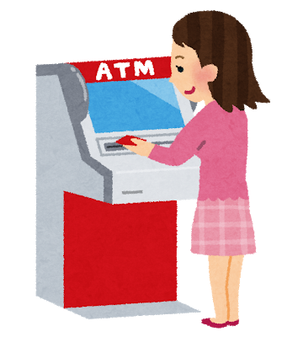

認証方法と多要素認証
認証方式
方法例
多要素認証
MFA／Multi Factor Authnetication
3要素のうち2つ以上を
正しく組み合わせること
知識認証 What you know?
あなたが知っている何か
ID/パスワード など
組合せの例
所持認証 What you have?
あなたの持っている何か
ICカード ワンタイムパスワード用トークン 携帯電話（デバイス）認証 など
1234
暗証番号
生体認証 What you are?
あなた自身の何か
指紋認証 顔認証 静脈パターン認証 虹彩認証 声紋認証 網膜認証 など
銀行カード
静脈認証

Slide 94
認証に関わる基本的な用語
エンティティ
アイデンティティ
クレデンシャル
主体／実体のこと。人、組織、デバイス、サービスなど、属性を管理する単位
エンティティに関する属性情報の集合。「アイデンティティ情報」とも言う
エンティティが確かにアイデンティティ情報と結びついたエンティティであることを証明するための情報
姓名
性別
生年月日
住所
勤務先
役職
電話番号
メールアドレス
位置情報 など
エンティティ、あるいはアイデンティティ管理システムしか知らない情報：パスワード、PINなど
エンティティしか知らない、あるいは持っていないことを他のシステムが確認できる情報：署名鍵と検証鍵のペアなど
当該エンティティとそれ以外のエンティティが知っている情報：ユーザー名、母親の旧姓など
アイデンティティ情報を含むデジタル・データ：X509形式の証明書、IDトークンなど
上記の任意の組合せ
人
メーカー
機種名
型番
所有者
OSの種別
FQDN名
IPアドレス
MACアドレス
設置場所 など
コンピュータ
・・・
デジタルアイデンティティ
アイデンティティを電子的に表現したもの
PII Personally Identifiable Information
エンティティが人である場合、個人識別可能な属性情報の組み合わせ

Slide 95
認証プロセス
エンティティ
認証サーバー
認証済みアイデンティティ
認証／エンティティ認証
姓名
性別
生年月日
住所
勤務先
役職
電話番号 など
username
password
geo-location
device-info
など
認証要求者のアイデンティティ情報を特定し、クレデンシャルを保持していることを検証することで、当該エンティティが主張するアイデンティティ情報との同一性を検証する
＊クレデンシャル
を含む
アイデンティティ情報
エンティティと
アイデンティティが
一致したことを確認
姓名
性別
生年月日
住所
勤務先
役職
電話番号 など
＊クレデンシャル
を含む
システムやアプリケーション
アデンティティ・レジスター
システムやアプリケーションなどのリソースにアクセスすることを許可

Slide 96


シングル・サインオン（SSO）システム 1/2
クラウド・サービス
ID
ID
ID
ID
ID
ID
PW
PW
PW
PW
PW
PW
ユーザーIDとパスワードが増加。利用ログはクラウド・サービスに依存し、管理者が掌握できない。
認証の強度がクラウド側に依存し、多要素認証などの導入に制限がある。
利用場所や端末を制限する機能もクラウド側に依存し、柔軟な制御が行えない。

Slide 97
認証連係とシングル・サインオン（SSO）
クラウド・サービス
フェデレーション（認証連携）
SSO
システム
サインオン
サインオン
サインオン
● ひとつのIDと認証・認可の手順により、業務に必要な全てのシステム／サービスを利用することができる。
● 全ての利用サービスについてのログ（利用履歴）が収集・掌握できる。
● クラウド・サービス側に依存していた、使える場所や端末、認証の強度（多要素認証が使える／使えないなど）を、一元的に管理できる。

Slide 98
FIDO2による認証プロセス
【FIDO認証期の登録】
サービスを使いたいので
デバイス（PCやスマホ）などを登録したいと通知
チャレンジ
12We5fqE08
5xO7QpWz9
チャレンジを送る（ユーザー専用受付番号のような役割）
チャレンジ
チャレンジ
12We5fqE08
5xO7QpWz9
秘密鍵で署名された
チャレンジを送る
12We5fqE08
5xO7QpWz9
秘密鍵
公開鍵
秘密鍵で電子署名
公開鍵
署名を検証
公開鍵を登録
【サービスの利用】
サービスを使いたいので、ログインしたいと通知
チャレンジ
12We5fqE08
5xO7QpWz9
チャレンジを送る（ユーザー専用受付番号のような役割）
チャレンジ
秘密鍵で署名されたチャレンジを送る
チャレンジ
12We5fqE08
5xO7QpWz9
12We5fqE08
5xO7QpWz9
秘密鍵で電子署名
ログイン
公開鍵で検証

Slide 99
FIDO2とSSO
Azure ADなど
FIDO2認証デバイス
認証サーバー
クラウド・サービス
リスク軽減
パスワードの盗用という不正な手口が利用できなくなり、また生体情報などで本人確認の厳密化を行うため、リスクが軽減する。
コスト削減
「パスワードを覚える」「パスワードを複雑化する」「パスワードを絶えず変更する」「パスワード忘れによる新しいパスワードの設定」などが不要となる。パスワードレスになれば、人がかける時間を削減、漏洩による損害がなくなる。
ユーザーエクスペリエンス向上
「普段利用している端末ブラウザーでパスワードを保存しているため、他のPC端末やスマートフォンからサービスにアクセスしようと思ってもパスワードが思い出せない」「サービスごとに文字種別や桁数の規則が違うため、何のサービスにどのパスワードを設定しているかすぐに忘れてしまう」「定期的な変更で違うパスワードを設定したのはいいが、それを思い出せない」などがなくなり、利便性が向上し、業務の生産性も向上する。

Slide 100
サイバー・ハイジーン
IPA（情報処理推進機構）が推奨する 日常における情報セキュリティ対策
組織のシステム管理者向け
情報持ち出しルールの徹底
社内ネットワークへの機器接続ルールの徹底
修正プログラムの適用
セキュリティソフトの導入および定義ファイルの最新化
定期的なバックアップの実施
パスワードの適切な設定と管理
不要なサービスやアカウントの停止または削除
組織の利用者向け
修正プログラムの適用
セキュリティソフトの導入および定義ファイルの最新化
パスワードの適切な設定と管理
不審なメールに注意
USBメモリ等の取り扱いの注意
社内ネットワークへの機器接続ルールの遵守
ソフトウェアをインストールする際の注意
パソコン等の画面ロック機能の設定
家庭の利用者向け
修正プログラムの適用
セキュリティソフトの導入および定義ファイルの最新化
定期的なバックアップの実施
パスワードの適切な設定と管理
メールやショートメッセージ（SMS）、SNSでの不審なファイルやURLに注意
偽のセキュリティ警告に注意
スマートデバイスのアプリや構成プロファイル導入時の注意
スマートフォン等の画面ロック機能の設定
IPA・「日常における情報セキュリティ対策」を参考に作成
万全を期すための MDM、EDR、UEMなどのツールの活用
サイバー・ハイジーン
エンドポイントの衛生状態を健全に保つ

Slide 101
サイバー・セキュリティ対策
に求められる変化
Notes:
101

Slide 102

80億を超えるパスワードが流出か
インターネット史上最大規模？80億を超えるパスワードが流出か
セキュリティメディア『CyberNews』は、ハッカーフォーラムに80億を超えるパスワードが流出したと報じた。これが事実であれば、インターネット史上最大規模となる
ハッカーがフォーラムに投稿したデータは、100GBにものぼる超巨大なテキストファイルだ。そしてコメント欄で「パスワードは6～20文字の範囲で、ASCII文字（アスキー文字）を使用したもののみ収集した」と述べ、リストには820億のパスワードが含まれると主張した。
しかし『CyberNews』の調査によると、その数は10分の1の、84億ほどだという。それでも、世界のインターネット利用者は約47億人とされており、利用人口のおよそ2倍にものぼる情報が流出したことになる
https://news.yahoo.co.jp/articles/efbb3cb5f22ca32cfb16e8d4c1ab81b46e8e18fa

Slide 103



セキュリティの考え方の変化・境界防衛モデル
従来のセキュリティの考え方
境界防衛モデル
クラウド
サービス
インターネット経由の外部からのアクセスは
ファイヤーウォールを経由してクラウドにアクセス
ネットワーク境界を
守れば安全
VPN
暗号化された通信
安全な外部アクセス
社外＝悪
ネットワークの出入口
ファイヤーウォール
社内＝善
インターネット
信頼できるネットワークがある
安全な社内ネットワークに
入ることを重視する
少人数
主に出張者
IDとパスワード
本人であることを認証

Slide 104
セキュリティの考え方の変化・境界防衛モデルの破堤
従来のセキュリティの考え方
境界防衛モデル
働く場所と端末の多様化
クラウド利用の拡大
クラウドサービス
の利用拡大
クラウド
サービス
脅威の巧妙化と分散化（内外からの不正）
ネットワーク境界では
では守れない
VPN
社外＝悪
ネットワークの出入口
ファイヤーウォール
社内＝善
インターネット
信頼できるネットワークがある
安全な社内ネットワークに
入ることを重視する
IDとパスワードが盗まれ
VPNへの侵入を防げない
全社員
アクセス&
デバイス
種類と台数の増大
IDとパスワード
本人であることを認証
手段の巧妙化と多様化により
内部への不正侵入を防げない

Slide 105

動的ポリシー
ポリシーは
信頼できるか？
ポリシー
オブジェクトは
信頼できるか？
サブジェクトは
信頼できるか？
トランザクション
は信頼できるか？
信頼度のレベルに応じ
適切なポリシーを動的に構成し
サブジェクトの属性に応じて提供
サブジェクト
オブジェクト
データのやり取りや
アクセスの正しさを毎回検証する
トランザクション
プログラムなどデータを要求し、受け取り、扱う側／使用者
リファレンス
モニター
ファイルや資料、アプリケーションなど、データや機能、資源を差し出す側
サブジェクトが、なりすましされていないか、デバイスがルールに準拠しているかを毎回検証し、状態を確認
オブジェクトが、適切な状態になっているかを確認し、適切でなければ直ぐに適切な状態に戻せるようにしておく
ログ

Slide 106
ユーザーに意識させない・負担をかけないセキュリティ
いつでも／どこでも 安心・安全にITの利便性を享受
ユーザーに
意識させない・負担をかけない
SOAR
Security
Orchestration
Automation
Response
セキュリティ製品間の連携
手動 → 自動
自動調査＆対処
脅威の可視化
アラートの
相関分析
インシデント マッピング
インシデントの優先順位
対処
自動化

Slide 107
セキュリティの基本構成が変わる
ネットワークの内外を問わず常に信頼を維持する
ゼロトラストセキュリティ
脆弱性をなくし続け、最新の状態を保つ
サイバー・ハイジーン
パッチや修正プログラムを迅速に適用し
OSやアプリケーションを最新の状態に保つこと
ネットワークの内外の境界を護ること
境界防衛セキュリティ
脅威は外部からもたらされることを前提に
ファイヤーウォールで
ネットワーク外部からの攻撃を防御する
信頼度に応じてダイナミックにアクセスを制御する
動的ポリシー
アクセスごとの信頼度レベルの評価と
そのレベルに応じたポリシーの動的変更で
常に信頼できる状態を維持する

Slide 108
デジタル時代のデータ連係基盤となる
5G （次世代移動体通信システム）

Slide 109
移動体通信システムの歴史
通信・コミュニケーションの性能向上
あらゆるモノがつながることを前提とした
社会課題の解決
4G
5G
1G
2G
3G
音声
テキスト
データ
動画
1979〜
1993〜
2001〜
2012〜
9.6Kbps
28.8〜384Kbps
2.4〜14.4Mbps
0.1〜1Gbps
2020〜
10Gbps〜

Slide 110
5Gの3つの特徴
リアリティの再現
光ファイバーの代替／補完
高速・大容量
20Gビット/秒
eMBB：
enhanced Mobile Broadband
20
倍
1Gビット/秒
高精細／高分解能な
デジタル・ツインの構築
10万台/k㎡
4G
10ミリ秒
時空間の同期
リアルタイム連携
mMTC：
massive Machine Type
Communications
URLLC：
Ultra-Reliable and
Low Latency Communications
5G
大量端末接続
10倍
1/10
超低遅延・高信頼性
先送り
100万台/k㎡
1ミリ秒

Slide 111
5Gの３つの特性
URLLC：Ultra-Reliable and Low Latency Communications／超低遅延・超高信頼性
eMBB：enhanced Mobile Broadband／高速大容量通信 ＊標準化が先行
mMTC：massive Machine Type Communications／大量端末接続

Slide 112
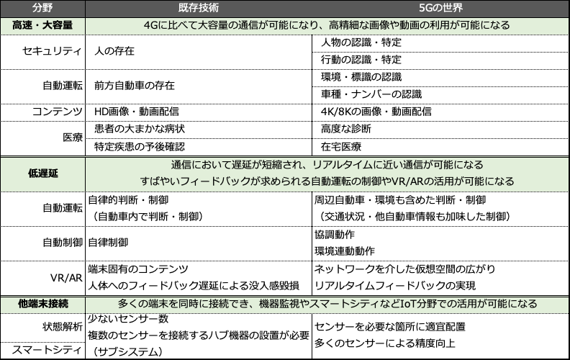
5Gの３つの特性とアプリケーション

Slide 113
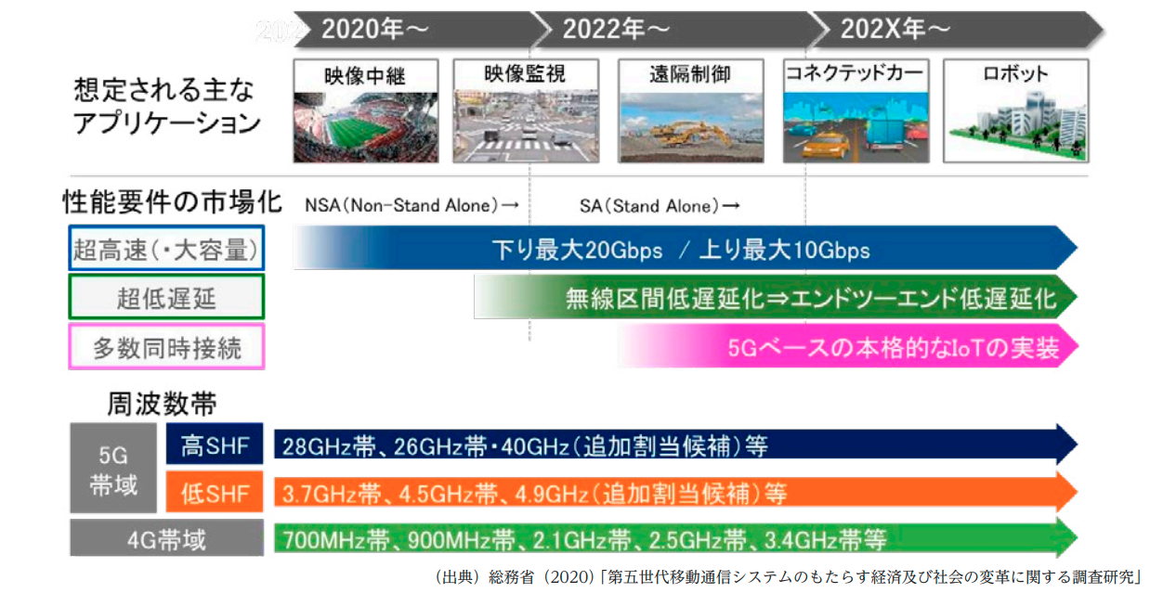
5Gの社会実装に向けたロードマップ
https://www.soumu.go.jp/johotsusintokei/linkdata/r02_01_houkoku.pdf
【参考】第5世代移動通信システム（5G）の今と将来展望
https://www.soumu.go.jp/main_content/000633132.pdf

Slide 114


5Gの普及段階
2010〜
2020〜
2022〜
4G（LTE）
5G初期
5G普及期
高速
eMBB
低遅延
URLLC
多接続
mMTC
高速
eMBB
低遅延
URLLC
多接続
mMTC
高速
eMBB
低遅延
URLLC
多接続
mMTC
4Gコアネットワーク
4Gコアネットワーク
5Gコアネットワーク
ユーザー情報
制御情報
ユーザー情報
ユーザー情報
制御情報
NSA
SA
SA
LTE
基地局
LTE
基地局
NR
基地局
NR
NR
基地局
LTE
既存周波数帯
新しい周波数帯
既存周波数帯
新しい周波数帯
スモールセル
スモールセル
マクロセル
マクロセル
LTE: Long Term Evolution
NSA: Non-Standalone
SA: Standalone
NR: New Radio

Slide 115


ローカル5G（Private 5G）
キャリア5G：住宅街や駅・商業地域等の広域／通信事業者
ローカル5G：「自己の建物内」又は「自己の土地内」／その場所を利用する権利を持つ者

Slide 116
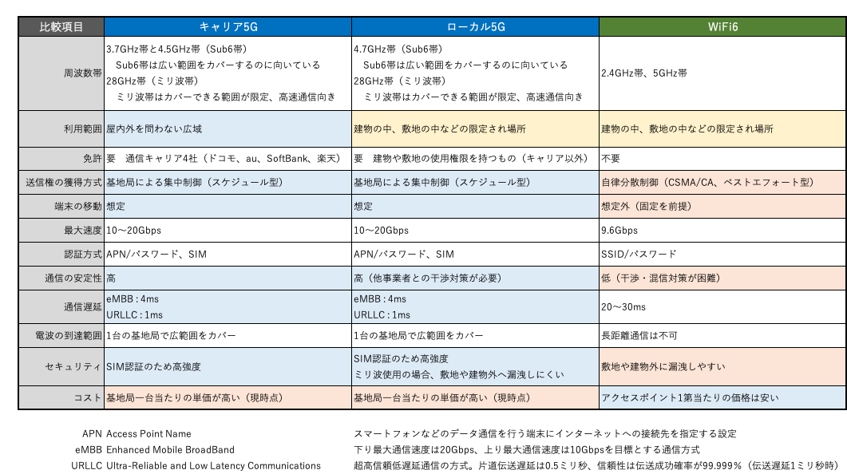
キャリア5G/ローカル5G/WiFi6の比較

Slide 117
第５世代通信におけるネットワーク・スライス
エネルギー関連機器の監視や制御
遠隔医療
災害対応
医療
遠隔医療や地域医療
企業内
業務システム
農業設備や機器の監視や制御
各種設備機器の監視と制御
自動車
TISや自動運転
自治体
行政サービス
各種クラウド
サービス
物流トレーサビリティ
ゲーム
公共交通
機関
金融
サービス
・・・
高効率
ネットワーク・スライス
低遅延
ネットワーク・スライス
高信頼
ネットワーク・スライス
セキュア
ネットワーク・スライス
企業別
ネットワーク・スライス
ネットワーク・スライシング
5G
高速・大容量データ通信
大量端末の接続
超低遅延・超高信頼性

Slide 118


第５世代通信におけるネットワーク・スライス
閉域網
SIM
SIM
閉域網
SIM
SIM
閉域網
SIM
ネットワーク・スライシング
5G
高速・大容量データ通信
大量端末の接続
超低遅延・超高信頼性
SIM(subscriber identity moduleもしくはsubscriber identification module/SIMカード)とは、電話番号を特定するための固有のID番号が記録された、携帯やスマートフォンが通信するために必要なICカードのこと。

Slide 119

つながることが前提の社会やビジネス
クラウド・サービス
アナリティクス
アプリケーション
最適化・予測など
機器制御・指示命令
情報提供等
データ

Slide 120
圧倒的なビジネス・スピードに対処するための
開発と運用

Slide 121
システム開発とDX
Notes:
121

Slide 122
ITの役割の歴史的変遷
ビジネス
IT
開発手法
～1970
モノ中心
モノ、製品が主役
バッチ処理システム
ビジネスの事後で事務処理
ウオーター
フォール
～1990
モノ中心
モノ、製品が主役
オンライン処理システム
ビジネスと同時並行で事務処理
ウオーター
フォール
～2000
モノとサービスの組合せ
モノが主役・サービスは脇役
インターネット／Webシステム
一方通行発信・受信・会話型EC
アジャイル
ハイパー・コンペティション
不確実性の増大・競争原理の変化
2010～
サービス中心
サービスが主役、モノが脇役
エンゲージメント型Web
モバイル、ソーシャル、UXなど
アジャイル
& DevOps

Slide 123

ビジネス・スピードの加速とシステム開発・運用の関係
将来を予測し緻密な計画を立て、
必要性が高いと考えられるニーズに基づき仕様に固め、その通りに開発する
ビジネス
要件定義
設計
開発
テスト
本番移行
リアルタイムな現場のニーズの変化やフィードバックをうけて、
小さな単位で高速に改善を繰り返し、ビジネスの成果に、いち早く貢献する

Slide 124
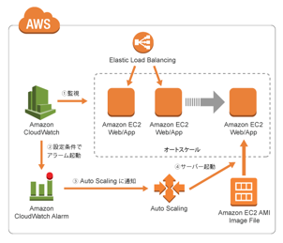
アジャイル・DevOps・クラウドは常識の大転換
従来のやり方（建築工事と保守点検）
構築
運用
構築
運用
構築・運用サイクル：5年〜
業務要件：変えられない／計画通りが前提
要求水準：高品質／完璧
責任分担：要求（事業会社）／その他全て（SI事業者）
サーバー
所有＋構築・運用
指示・外注が前提
ストレージ
HWや設備を調達
システム構築・運用
一連の業務を外注
ネットワーク
クラウドには
預ける・載せる・任せる発想はない
アウトソーシングではない
借りて、自分で使いこなす発想が必要
これからのやり方（賃貸やレンタカー）
設計・実行サイクル：分／時間／日
業務要件：変える／計画通りは無理が前提
要求水準：高速にアップデートし品質を維持
責任分担：全て（事業会社）／支援（外部事業者）
使用＋設計・実行
自前・内製が前提
機能部品の組合せ
手順の設計と実行
自分が責任・主管

Slide 125
生産物（完成品）とサービス（未完成品）
生産物としての
情報システム
ワークロード
ウォーターフォール開発
外注
アジャイル開発
内製
リリース後の
手戻りが許されない
“完全”な成果物を提供
リリース後も
継続的に改善
常に最新を維持
サービスとしての
情報システム
ライフ・タイム

Slide 126
気付きからサービスに至る全体プロセス
顧客の課題
ソリューション
サービス
アイデア創出
学び・気付き
スプリント
プランニング
デイリー
スクラム
SRE
Site Reliability Engineer
データ収集
定義
ピボット or 継続？
タスクリスト
フィードバック
デプロイ
監視
実証実験開始
振り返り
アップデート
共感
スプリント
レビュー
ビルド
計測
運用
気付き・問題意識
CI
Continuous
Integration
Continuous
Delivery
CD
アジャイル開発
運 用
デザイン思考
リーンスタートアップ
DevOps
継続的な改善

Slide 127









開発と運用 現状
誰がやっているのかが分からない
伝言ゲームで現場の空気が伝わらない
タイムリーに検証ができない
リリースに時間かがかかる
コード管理
コード確認
登録
構築
リリース
議事録・ガントチャートなど
情報はバラバラで
リアルタイムに進捗や状況が分からない

Slide 128




開発と運用 これから
フィードバック・アップデート・リリース
のサイクルを高速で回す
コード管理
コード確認
構築
リリース
タスク
の共有
進捗や課題などのをリアルタイムに共有
開発する現場と利用する現場が一体となる

Slide 129
アジャイル開発
Notes:
129

Slide 130
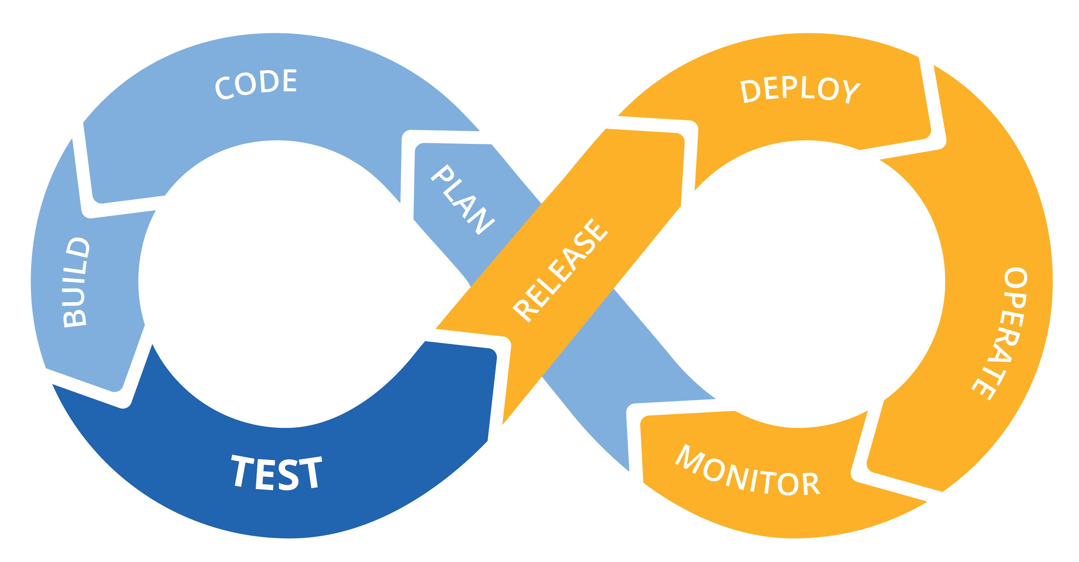
アジャイル開発が目指すこと
ビジネスの目的を達成するソフトウエア（プログラム）を作ること
ビジネスの成果に貢献するための要件／機能を予め決めておく
役割を分担して、計画に従って開発する
管理者（プロマネ）が進捗や品質を管理する
プログラムを納品する
PLAN
CODE
BUILD
TEST
RELEACE
DEPLOY
OPELATE
MONITOR
開発チーム
運用チーム
ソフトウエア（プログラム）を使ってビジネスの目的を達成すること
ビジネスのビジョンや目的を共有する
ユーザーとの対話を重視し、柔軟に変更する
開発チームが進捗や品質を管理する（プロマネは不要）
ビジネスを成功させる
開発チーム
運用チーム*
運用チームと個別に相談することなく、プランからリリースのプロセスを自律的に実行する
Dev
開発
Ops
運用
開発・運用のサイクルを高速に回しても（１日に数十回以上）、安定稼働を保証できる仕組みを構築し運用する
＊SRE: Site Reliability Engineering/Engineer

Slide 131
アジャイル開発の基本構造
ウォーターフォール開発の考え方
仕様書に記載した
全ての機能
仕事の仕組みは確定できるを前提にした開発
100%
仕様凍結（確定）させて仕様書通りに開発が100%完了したら、
現場からのフィードバックを求める。
？
現場からのフィードバック
最後になって訂正・追加などが集中
仕様書に対して100点満点狙い
0%
時間
アジャイル開発の考え方
予定していた
全体仕様
100%
仕事の仕組みは変化するを前提にした開発
現場からの
フィードバック
80%
途中の成果からフィードバックを得て、
仕様や優先順位の変更を許容する。
現場からの
フィードバック
60%
目標としていたビジネスの成果が
達成できていれば完了
現場からの
フィードバック
30%
ビジネスの成果に対して合格点狙い
0%
時間

Slide 132
ウォーターフォールとアジャイルの違い
計画通りに完成させること
ビジネスを成功させること
用意されたプロセスやツール
全てを網羅したドキュメント
お互いの妥協点を探る契約交渉
一度決めた仕様や計画に従うこと
システムを納品すること
自律的な判断と行動
実際に使う動くソフトウェア
顧客との対話と協調
変更や変化への柔軟な対応
ITサービスを提供すること
「計画通り」が正義という信念
「計画通り」は無理という現実

Slide 133
ウォーターフォールとアジャイルの違い
ウォーターフォールな思想
アジャイルな思想
ユーザと開発者はいつもは別の場所にいてプロジェクトを通して定例ミーティングを行う
ユーザーと開発者はプロジェクトを通して、日々一緒に働く
ユーザーの満足や価値のあるなしではなく、とにかくソフトウェアを提供する
ユーザの満足を優先し価値あるソフトウェアを早く継続的に提供する
要求の変更を開発の後期に出すの勘弁して欲しい
要求の変更はたとえ開発の後期であっても歓迎する
パワポ、エクセル、ワードの仕様書を丁寧に清書して（ 2〜3週間あるいは2〜3ヶ月）納品する
動くソフトウェアをできるだけ短い間隔（ 2〜3週間あるいは2〜3ヶ月）でリリースする
動くソフトウェアこそ進捗の最も重要な尺度
動くソフトウェアこそ進捗の最も重要な尺度
技術的卓越性と優れた設計に対する普段の注意が機敏さを高める
技術的卓越性と優れた設計に対する普段の注意が機敏さを高める
仕様書通り（間違っていようが）に作ることが基本
シンプル（無駄なく作れる量）に作ることが基本
最良のアーキテクチャ・要求・設計は自己組織的なチームから生み出される
最良のアーキテクチャ・要求・設計は自己組織的なチームから生み出される
チームがもっと稼働率を高めるように監視し、それに基づいて自分たちへの批判や不満を回避するために、念のため納期を厳しめに設定する
チームが最も効率を高めることができるかを定期的に振り返り、それに基づいて自分たちのやり方を最適に調整する
https://speakerdeck.com/kawaguti/flipped-agile-manifest
Yasunobu Kawaguchi氏 資料を参考に作成

Slide 134
開発と運用:従来の方式とこれからの方式
ウォーターフォールを中心とした従来の方式
アジャイル開発&DevOpsによるこれからの方式
価値観
計画重視
リソース重視、適応性重視
スピード
遅い
早い
働き方
働き方仕事はまとめた方が効率が良い
仕事は1つ筒こなした方が効率が良い、残業は認めない
時間の使い方
残業を認める仕事の目的を達するまでの時間
区切られた時間内で仕事の目的を達成（タイムボックス）
計画
計画重視、全期間にわたる計画立案（計画通りことは運ぶ）
計画作り重視、朝令暮改、詳細1か月（計画通り事は運ばない）
プロジェクト
しっかりと計画を立て、理論的に進める
フィードバック重視、反復的（イタラティブ）に進める
リスク
プロジェクト後半に増大
プロジェクト広前半に増大
役割
専門家による分業
多能工型（Ｔ型人材）
進捗管理
管理指標
現地・現物管理（動くプログラムのみ）
見える化
作業が終わらないと見えない
ほぼいつでも見える（徹底した透明性）
評価基準
計画に対して
ビジネス価値（ビジネスの成果）に対して
要求
管理可能、100%定義可能
管理不能、定義不能（標的は動くが前提）
設計
機能中心設計
プロセス中心設計
開発
基本は個人（専門家）
チームの連帯責任
コード
属人化する
属人化排除
品質
管理強化（当たり前品質）
向上の可能性あり（魅力的な品質）
ドキュメント
多種多様、管理基準
MRI（必要最低限）、使用目的の明確化
デプロイ&リリース
半自動
自動（ディプロ医メント･パイプライン）
運用
分離独立
オペレーションの一体化
運用管理
ITIL
計量化したサービス管理 & ISO20000
リーダーシップ
統率型（指示&命令）
侍従型（サーバント・リーダーシップ／ファシリテーション）

Slide 135
SI事業者でアジャイル開発が失敗する3つの理由
システムを作ることを目的にしていること
アジャイル開発は、仕様書を確定させて、その通りにシステムを開発することを目指してはいない。ビジネスの成果に貢献するためにソフトウェアを開発することを目指す。
エンジニアたちは、業務や事業に関心を持ち、彼らと対等に、どうすれば、事業目的が達成できるかを、ユーザー対話し、一緒になって考える。
できるだけコードを書かずに事業目的を達成することを目指す。
兼任／兼務でやっていること
エンジニアは、事業を成功させる責任を担う。
掛け持ちは無理。集中が途切れ、事業の成功への情熱もリセットされ、習熟度も高まらない。
兼任では、稼働率は変わらないが、生産性は低下する。稼働率を高めて工数で稼ぐビジネスであれば、それでもいいが、ユーザーの事業の成果を目指すのであれば、このやり方でうまくいかない。
チームを信頼して任せていないこと
計画は立てる。しかし、計画とは仮設であり、変化とともに修正すべきもので、「計画を実行する過程で生じる変化に対応すること」こそが、大切だという考え方が、共有されていなければならない。
変化が早く、未来を予測できない時代にあっては、圧倒的なスピードこそが、変化に対応するための唯一の対処方法だ。そのためには、大幅に権限を委譲された自律したチームに任せなくてはならない。
進捗や品質の管理は、開発チームに任せる。スクラムマスター（プロマネではない）は、チームが自律的に行動する上での障害を排除し、彼らの自立を助けるが、管理はしない。

Slide 136

DevOps

Slide 137
開発と運用の協調・連携を実現するDevOps
情報システムに求められること
システムによってビジネスの成功に貢献すること
ビジネスの成功のための貢献を確実、迅速にユーザーに届けること
ユーザーの求める貢献の変化に迅速・柔軟に対応すること
開発チーム（Development）
システムに新しい機能を追加すること
運用チーム（Operation）
システムを安定稼働させること
迅速にアプリケーションを開発・更新し
すぐにユーザーに使ってもらいたい
確実に本番システムに安定させ
安心してユーザーに使ってもらいたい
対立
いますぐ変更を
反映したい！
安定運用したい！
アジャイル開発
SDI/IaaS（インフラのソフトウエア化）
ツール と 組織文化 の融合
開発チーム（Development）と運用チーム（Operations）が、お互いに協調し合い
「情報システムに求められること」を実現する取り組み

Slide 138

DevOpsのメリット
ソースコードを変更してすぐデプロイとテストができるため、早い段階で問題を発見できる。
テストやビルド、デプロイなども、自動化・省力化することで、ヒューマンエラーを防げる。
いざ本番環境になって動かない！というリスクが低い。
開発と運用が稼働状況を共有することで、問題点や修正のステータスを把握しやすい。
新しい機能で問題が起きた時の対応についても、フィードバックがスムーズ。
運用はリリースの信頼性が高まることで、システムの変更を承認しやすくなる。
継続的インテグレーション（Continuous Integration）
開発者が自分のコード変更を頻繁にセントラルリポジトリにマージし、その度に自動化されたビルドとテストを実行します。小さなサイクルでインテグレーションを繰り返し行い、インテグレーションのエラーを素早く修正することによりチームは統合されたソフトウェアをより迅速に開発できるようになります。
後工程
コミット
変更
原因究明
コミット
ビルド
失敗
変更
コミット
ビルド
結合
CI
ビルド
Continuous Integration
変更
ビルド
失敗
変更
ビルド
変更
ビルド
変更
ビルド
フィードバック
テスト

Slide 139
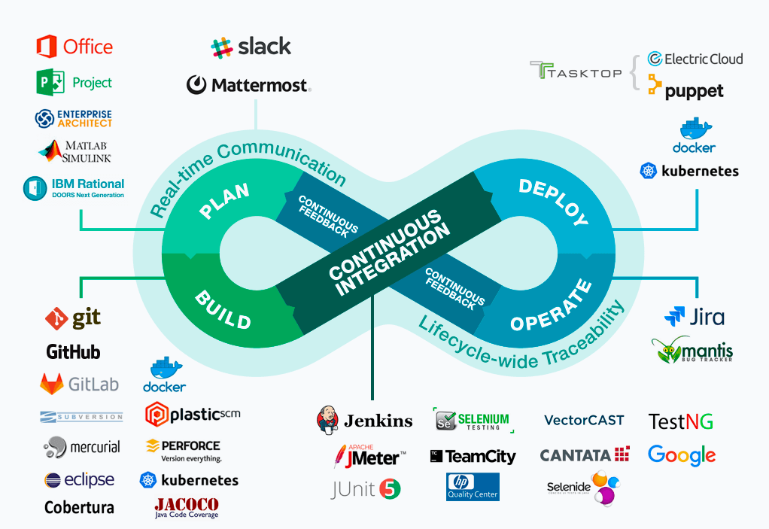
DevOpsの全体像
DevOpsは迅速かつ安定的にソフトウエアをユーザーに届けることを目的に、開発と運用のチームが協働し、プロダクトのリリース・サイクルを効率化する考え方。DevOpsを実現するためには、ボトルネック改善に向けた最適なツール導入とDevOpsに適した文化の形成が求められる。
開発
Development
運用
Operation

Slide 140
物理システム・仮想化・コンテナの比較
1つのサーバー
として振る舞う
1つのプロセス
として振る舞う
物理システム
仮想化されたシステム
コンテナ・システム
アプリ
アプリ
アプリ
アプリ
アプリ
アプリ
アプリ
アプリ
アプリ
ミドルウェア
ミドルウェア
ミドルウェア
ミドルウェア
ミドルウェア
ミドルウェア
ミドルウェア
ミドルウェア
ミドルウェア
OS
OS
OS
OS
OS
OS
ライブラリ
ライブラリ
ライブラリ
コンテナ
コンテナ
コンテナ
コンテナ・エンジン
（コンテナ管理システム）
仮想サーバー
仮想サーバー
仮想サーバー
カーネル
ハイパーバイザー
OS
メモリ
メモリ
メモリ
CPU
CPU
CPU
ストレージ
ストレージ
ストレージ
物理サーバー
（ハードウェア）
物理サーバー
（ハードウェア）
物理サーバー
（ハードウェア）
物理サーバー
（ハードウェア）
物理サーバー
（ハードウェア）
Notes:
サーバーとして使われるコンピュータは、プロセッサー、メモリ、ストレージといったハードウェアによって構成されています。
このハードウェアをオペレーティング・システム（OS）と言われるソフトウェアが制御し、業務を処理するアプリケーションやデータを管理するデータベース、通信制御やユーザー管理を行うシステムなど、様々なプログラムに、ハードウェア資源を適宜割り当て、ユーザーの求める処理を効率よく確実に実行させるように機能します。このOSには、Windows ServerやLinuxなどがあります。
「サーバー仮想化」は、このハードウェアに搭載されているプロセッサーやメモリの使用時間やストレージの容量を細かく分割して複数のユーザーに割り当てます。ユーザーは、割り当てられたシステム資源をそれぞれ占有使用することができます。このような仕組みにより、物理的には一台のハードウェアであるにもかかわらず、自分専用の個別のサーバーがユーザー毎に提供されているように見せかけることができるのです。この見かけ上のひとつひとつのサーバーを「仮想サーバー」または、「仮想マシン」と言い、これを実現するソフトウェアは、ハイパーバイザー（Hypervisor）と呼ばれています。VMware vSphereやMicrosoft Hyper-V、Citrix Xen Server、Linuxに組み込まれているKVMといった製品が広く使われています。
仮想サーバーは、実際の物理的なサーバーと同様に振る舞い、機能します。ですから、サーバー毎に独立したOSを載せ、個別にアプリケーションを実行させることができます。ユーザーは、まるで専用のハードウェアを与えられたような自由度と利便性を享受しつつ、全体としては、ハードウェアの使用効率を高めることができるのです。

Slide 141
仮想マシンとコンテナの稼働効率
仮想マシン
コンテナ
アプリケーション
アプリケーション
アプリケーション
コンテナ
コンテナ
コンテナ
コンテナ
コンテナ
アプリ
アプリ
アプリ
アプリ
アプリ
ミドルウェア
ミドルウェア
ミドルウェア
ミドルウェア
ミドルウェア
ミドルウェア
ミドルウェア
ミドルウェア
ライブラリ
ライブラリ
ライブラリ
ライブラリ
ライブラリ
コンテナ
コンテナ
コンテナ
コンテナ
コンテナ
OS
OS
OS
アプリ
アプリ
アプリ
アプリ
アプリ
ライブラリ
ライブラリ
ライブラリ
ミドルウェア
ミドルウェア
ミドルウェア
ミドルウェア
ミドルウェア
ライブラリ
ライブラリ
ライブラリ
ライブラリ
ライブラリ
コンテナ
コンテナ
コンテナ
コンテナ
コンテナ
カーネル
カーネル
カーネル
アプリ
アプリ
アプリ
アプリ
アプリ
ミドルウェア
ミドルウェア
ミドルウェア
ミドルウェア
ミドルウェア
仮想マシン
仮想マシン
仮想マシン
ライブラリ
ライブラリ
ライブラリ
ライブラリ
ライブラリ
コンテナ・エンジン
仮想マシンとOSが不要
システムの起動が速く
システム資源の消費が少ない
OS
カーネル
ハードウェア
ハードウェア

Slide 142
コンテナの動作原理
Namespace
プロセス・リソースを隔離
（ネットワーク、ユーザー、プロセスなど）
アプリ
アプリ
アプリ
動作環境の違い(ファイルシステムやライブラリなど)再現するために必要
コンテナ毎にバージョンの異なるミドルウェアを動かせる
ミドルウェア
ミドルウェア
ミドルウェア
ライブラリ
ライブラリ
ライブラリ
コンテナ・エンジン
コンテナランタイムとも言う
コンテナを動かすソフトウェア
コンテナ
コンテナ
コンテナ
コンテナ・エンジン
（コンテナ管理システム）
Linux系OS群には、RedHat Enterprise Linux(RHEL)やCentOS、Ubuntuなど様々なディストリビューション(各社の配付パッケージ)が存する。
それらは、共通のカーネルを使用してるため、アプリケーションの実行に必要なライブラリさえあれば、どのディストリビューションでもアプリケーションを動作。
カーネル
OS
システムコールはカーネルを共有
ハードウェア機器へのアクセス、割り込みの可/不可の変更、プロセッサの特権状態の変更、メモリ管理ユニットへのアクセスなど
物理サーバー
（ハードウェア）

Slide 143



コンテナのネットワーク接続
仮想サーバー
コンテナ
アプリケーション
仮想NIC
仮想ブリッジ
コンテナ
エンジン
OS
仮想NIC
ハイパーバイザー
仮想
スイッチ
物理サーバー
NIC networtk Interface Card

Slide 144
サーバー仮想化とコンテナ
サーバー仮想化
コンテナ
アプリケーション
アプリケーション
アプリケーション
アプリ
アプリ
アプリ
ミドルウェア
ミドルウェア
ミドルウェア
ミドルウェア
ミドルウェア
ミドルウェア
ライブラリ
ライブラリ
ライブラリ
OS (a)
OS (b)
OS (c)
ライブラリ
ライブラリ
ライブラリ
コンテナ
コンテナ
コンテナ
カーネル
カーネル
カーネル
コンテナ・エンジン
仮想サーバー
仮想サーバー
仮想サーバー
ハイパーバイザー
OS
カーネル
ハードウェア
ハードウェア
ハードウェアからOSを分離
OSからアプリケーションを分離
複数のOSでハードウェア・リソースを共有
物理マシンで実行できる機能をほぼ全て実行可能
OSを問わず仮想マシンが稼働可能
物理マシンと同様にIPアドレスを管理することが可能
OSのカーネルを共有するが、OSからアプリは分離
仮想マシンを起動させるオーバーヘッドなく効率的
豊富なAPIで構築や運用の自動化がしやすい
IPアドレスは自動設定、外部とはNATで接続
ITインフラの構築や運用
の効率化と柔軟性を実現
アプリケーションの開発や保守
の効率化と柔軟性を実現
隔離されたアプリケーション実行環境を提供（クラッシュの分離、独自のシステム管理とユーザー・グループ）
実行イメージのスナップショットをパッケージとしてファイルにして保存できる
Notes:
ハイパーバイザを使った「サーバー仮想化」が広く使われています。ハイパーバイザとは、仮想化を実現するソフトウェアのことで、物理的には一台のハードウェアであるにもかかわらず、複数の個別・独立したサーバーとして機能させることができます。この見かけ上のひとつひとつのサーバーを「仮想サーバー」または、「仮想マシン」と言い、それを実現するソフトウェアには、VMwareのESXi、LinuxのKVM、MicrosoftのHyper-Vなどがあります。
「サーバー仮想化」による仮想マシンの使用目的は、「隔離されたアプリケーション実行環境」を作ることですが、同様の目的を実現する手段としてコンテナを使う方法があります。
コンテナは仮想マシンとは異なり、ひとつのOS上で複数のコンテナを動かすことができます。「サーバー仮想化」であれば、仮想マシンごとにOSを稼働させる必要があり、これを実行させるためにCPUやメモリ、ストレージなどを使う必要がありますが、コンテナでは1つのOSを動かすだけです。そのためシステム資源のオーバーヘッド（仮想化のために割り当てられる資源や能力）が少なくてすみます。その結果、同じ性能のハードウェアであれば、仮想マシンより多くの数のコンテナを作ることができます。
また、コンテナは、それを起動させるために仮想マシンとOSを起動させる手間がかからないため、極めて高速で起動できます。さらに仮想マシンごとにOSを用意する必要がないのでディスク使用量も少なくて済みます。
但し、コンテナはどれも同じOSです。ハイパーバイザならそれより一段下のレベル、つまりハードウェアのサーバーと同じ振る舞いをする仮想マシンなので、仮想マシン毎に別々のOSを稼働させることができる点が異なります。
ひとつのコンテナは、OSから見るとひとつのプロセスとみなされます。プロセスとは、プログラムが動いている状態のことです。そのため、他のサーバーにコンテナを移動させて動かすに当たっても、OS上で動くプログラムを移動させるのと同様に、元となるハードウェアの機能や設定に影響を受けることがありません。ハイパーバイザでは、元となるハードウェアの機能や構成に依存し、設定情報も引き継がなくてはなりませんが、コンテナは、その必要がなく、マルチ・クラウドやハイブリッド・クラウドのように、異なるクラウドやサーバー間で実行環境を移動させることも容易です。
また、開発〜テスト〜本番を異なるシステムで行う場合でも、上記のように異なるシステム環境でも稼働が保証されていることや起動が速いことで、そのプロセスを迅速に行うことができるようになります。
このようなコンテナを実現するソフトウェアを「コンテナ管理ソフトウェア」と言います。そのひとつとしてDockerが注目されています。Dockerとは、Docker社が提供するLinux用のコンテナ管理ソフトウェアです。
Dockerが注目されるようになったのは、そのコンテナを生成する設定を「Dockerfile」として公開し、それを他のユーザーと共有できる仕組みを設けた点にあります。これによって、他のユーザーが作ったソフトウェアとそれを動かすソフトウェア構築プロセスをそのままに他のサーバーで実行できるようになりました。その結果、ソフトウェアをインストール・設定する手間を大幅に削減できるようになったのです。
Dockerは、AWSやGoogleなどのクラウド・サービス・プロバイダーをはじめ、EMC VMware/Dell、IBM、RedHatなどの大手ITベンダーが採用しています。また、Microsoftも自社のクラウド・サービスであるAzureやWindows Server 2016で採用しており、「コンテナ管理ソフトウェア」として広く普及しています。

Slide 145
サーバー仮想化とコンテナ
サーバー仮想化
コンテナ
アプリケーション
アプリケーション
アプリケーション
アプリ
アプリ
アプリ
ミドルウェア
ミドルウェア
ミドルウェア
ミドルウェア
ミドルウェア
ミドルウェア
ライブラリ
ライブラリ
ライブラリ
OS (a)
OS (b)
OS (c)
ライブラリ
ライブラリ
ライブラリ
コンテナ
コンテナ
コンテナ
カーネル
カーネル
カーネル
コンテナ・エンジン
仮想サーバー
仮想サーバー
仮想サーバー
ハイパーバイザー
OS
カーネル
ハードウェア
ハードウェア
インフラ/OSとアプリが密接に関連
インフラ／OSとアプリを分離
環境構築のリードタイムがかかる
インフラチームとアプリチームの煩雑なやり取りと手作業で手間
システムが複雑
アプリとミドルウェア、ライブラリの依存関係が複雑
システム資源の負担とコストが増大
常時開発や検証のための資源を確保
開発者が自律的にアプリのデプロイや削除ができる
アプリは（原則）インフラ／OSとの依存関係を無視できる
使っていない開発・検証用アプリは落としておける
ITインフラの構築や運用
の効率化と柔軟性を実現
アプリケーションの開発や保守
の効率化と柔軟性を実現
Notes:
ハイパーバイザを使った「サーバー仮想化」が広く使われています。ハイパーバイザとは、仮想化を実現するソフトウェアのことで、物理的には一台のハードウェアであるにもかかわらず、複数の個別・独立したサーバーとして機能させることができます。この見かけ上のひとつひとつのサーバーを「仮想サーバー」または、「仮想マシン」と言い、それを実現するソフトウェアには、VMwareのESXi、LinuxのKVM、MicrosoftのHyper-Vなどがあります。
「サーバー仮想化」による仮想マシンの使用目的は、「隔離されたアプリケーション実行環境」を作ることですが、同様の目的を実現する手段としてコンテナを使う方法があります。
コンテナは仮想マシンとは異なり、ひとつのOS上で複数のコンテナを動かすことができます。「サーバー仮想化」であれば、仮想マシンごとにOSを稼働させる必要があり、これを実行させるためにCPUやメモリ、ストレージなどを使う必要がありますが、コンテナでは1つのOSを動かすだけです。そのためシステム資源のオーバーヘッド（仮想化のために割り当てられる資源や能力）が少なくてすみます。その結果、同じ性能のハードウェアであれば、仮想マシンより多くの数のコンテナを作ることができます。
また、コンテナは、それを起動させるために仮想マシンとOSを起動させる手間がかからないため、極めて高速で起動できます。さらに仮想マシンごとにOSを用意する必要がないのでディスク使用量も少なくて済みます。
但し、コンテナはどれも同じOSです。ハイパーバイザならそれより一段下のレベル、つまりハードウェアのサーバーと同じ振る舞いをする仮想マシンなので、仮想マシン毎に別々のOSを稼働させることができる点が異なります。
ひとつのコンテナは、OSから見るとひとつのプロセスとみなされます。プロセスとは、プログラムが動いている状態のことです。そのため、他のサーバーにコンテナを移動させて動かすに当たっても、OS上で動くプログラムを移動させるのと同様に、元となるハードウェアの機能や設定に影響を受けることがありません。ハイパーバイザでは、元となるハードウェアの機能や構成に依存し、設定情報も引き継がなくてはなりませんが、コンテナは、その必要がなく、マルチ・クラウドやハイブリッド・クラウドのように、異なるクラウドやサーバー間で実行環境を移動させることも容易です。
また、開発〜テスト〜本番を異なるシステムで行う場合でも、上記のように異なるシステム環境でも稼働が保証されていることや起動が速いことで、そのプロセスを迅速に行うことができるようになります。
このようなコンテナを実現するソフトウェアを「コンテナ管理ソフトウェア」と言います。そのひとつとしてDockerが注目されています。Dockerとは、Docker社が提供するLinux用のコンテナ管理ソフトウェアです。
Dockerが注目されるようになったのは、そのコンテナを生成する設定を「Dockerfile」として公開し、それを他のユーザーと共有できる仕組みを設けた点にあります。これによって、他のユーザーが作ったソフトウェアとそれを動かすソフトウェア構築プロセスをそのままに他のサーバーで実行できるようになりました。その結果、ソフトウェアをインストール・設定する手間を大幅に削減できるようになったのです。
Dockerは、AWSやGoogleなどのクラウド・サービス・プロバイダーをはじめ、EMC VMware/Dell、IBM、RedHatなどの大手ITベンダーが採用しています。また、Microsoftも自社のクラウド・サービスであるAzureやWindows Server 2016で採用しており、「コンテナ管理ソフトウェア」として広く普及しています。

Slide 146
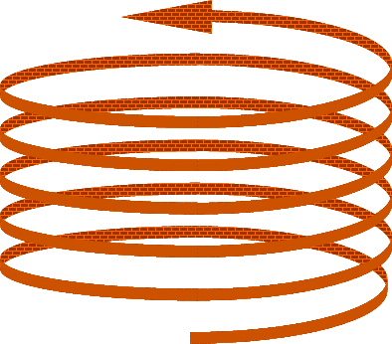

コンテナで期待される効果
インフラ／OS担当者とアプリ担当者との間で
構築や運用についての頻繁なやり取りが発生
アプリ担当者が自律的にアプリ
のデプロイや削除ができる
アプリ
アプリ
アプリ
ミドルウェア
ミドルウェア
ミドルウェア
ライブラリ
ライブラリ
ライブラリ
コンテナ
コンテナ
コンテナ
OSと
インフラ
アプリ
OSとインフラ
利用していないアプリについても
インフラ／OS資源を割り当てる
利用していないアプリは削除して
必要なと機能起動させる
アプリ
アプリ
アプリ
アプリ
アプリ
アプリ
アプリ
アプリ
コンテナ
コンテナ
コンテナ
コンテナ
アプリ
アプリ
アプリ
アプリ
アプリ
アプリ
アプリ
アプリ
アプリ
アプリ
アプリ
アプリ
サーバー
サーバー
サーバー
サーバー
コンテナ
コンテナ
コンテナ
削除して
あまった
資源を割
り当てる
コンテナ
新たな開発環境
アプリ
アプリ
アプリ
アプリ
アプリ
未使用アプリ
コンテナ
コンテナ
コンテナ
コンテナ
ITインフラの構築や運用
の効率化と柔軟性を実現
アプリケーションの開発や保守
の効率化と柔軟性を実現

Slide 147
コンテナのモビリティ
他のシステム環境
いま使っているシステム環境
コンテナ・レベルで稼働は保証されている
コンテナ
コンテナ
コンテナ
コンテナ
コンテナ
アプリ
アプリ
アプリ
アプリ
アプリ
ミドルウェア
ミドルウェア
ミドルウェア
ミドルウェア
ミドルウェア
ライブラリ
ライブラリ
ライブラリ
ライブラリ
ライブラリ
コンテナ
コンテナ
コンテナ
コンテナ
コンテナ
アプリ
アプリ
アプリ
アプリ
アプリ
ミドルウェア
ミドルウェア
ミドルウェア
ミドルウェア
ミドルウェア
ライブラリ
ライブラリ
ライブラリ
ライブラリ
ライブラリ
コンテナ
コンテナ
コンテナ
コンテナ
コンテナ
コンテナ
コンテナ
コンテナ
アプリ
アプリ
アプリ
アプリ
アプリ
アプリ
アプリ
アプリ
ミドルウェア
ミドルウェア
ミドルウェア
ミドルウェア
ミドルウェア
ミドルウェア
ミドルウェア
ミドルウェア
ライブラリ
ライブラリ
ライブラリ
ライブラリ
ライブラリ
ライブラリ
ライブラリ
ライブラリ
コンテナ
管理機能
コンテナ
管理機能
コンテナ
管理機能
コンテナ・エンジン
OS
OS
OS
OS
カーネル
カーネル
カーネル
カーネル
ハードウェア
ハードウェア
ハードウェア
ハードウェア
147

Slide 148
コンテナとハイブリッド・クラウド／マルチ・クラウド
実行環境をスケールアウトさせて処理能力を拡大できる
コンテナ
コンテナ
コンテナ
アプリケーション
アプリケーション
アプリケーション
開発・実行環境
ミドルウェア
開発・実行環境
ミドルウェア
開発・実行環境
ミドルウェア
コンテナ管理
コンテナ管理
コンテナ管理
サーバー
サーバー
サーバー
AWS
自社所有システム
Microsoft Azure

Slide 149





モビリティの高いコンテナ
ハードウェアやOSに依存することなくソフトウェア機能を配置・移動できる
クラウド
オンプレミス
サーバー
エッジ
サーバー
デバイス

Slide 150



Dockerとkubernetes
kubernetes
コンテナ・オーケストレーション
docker
多ノード上の多数のコンテナを統一的に管理し
大規模なサービスをコンテナで実現
コンテナ管理
コンテナのライフサイクルをサポートするプラットフォーム
コンテナをソフトウェアの提供単位とすることを実現
システムA
システムB
イメージの共有
システムD
システムE
ship
システムI
build
run
システムH
システムG
システムF
複数コンテナをポリシー準拠でデプロイ マニフェストというYAML形式で書かれたファイルに沿って、複数のコンテナをデプロイ
負荷分散機能の提供
コンテナの外部接続ネットワークの提供 NGINXなどを利用して、負荷分散や外部ネットワークへの接続機能を提供
障害時にコンテナを自動スケーリング コンテナが壊れたら、それをKubernetesが検知して、自動的に別のホストで復旧
イメージの作成
コンテナの実行

Slide 151
DockerとKubernetes の関係
By Google
コンテナの作成
コンテナの実行
コンテナ内でファイルシステムとして使われるイメージの作成および管理 など
関連するコンテナのグルーピング
コンテナに割り振られるIPアドレスの管理
コンテナ間ネットワークルーティング管理
複数のコンテナを利用した負荷分散
コンテナに割り当てるストレージの管理
コンテナの監視 など
ネットワークのルーティングや複数コンテナの連携、複数台のサーバーを対象にコンテナを横断的に管理する機能などは提供されていない。
Manage a cluster of Linux containers as a single system to accelerate Dev and simplify Ops.
Linuxコンテナのクラスタを単一のシステムとして管理して開発を加速し、運用を簡素化します。
Dockerと連携して利用できるデプロイ/オーケストレーションツールのひとつ
クラスタ環境でDockerを利用する場合は別途何らかの管理手法を用意する必要がある。
意味：ギリシャ語で「人生の道標」 読み方：クーベルネイテス（koo-ber-nay'-tace）

Slide 152
コンテナ・オーケストレーションとは
物理マシン
仮想マシン
コンテナ
コンテナ
オーケストレーション
アプリケーション
開発・実行環境
ミドルウェア
オペレーティング
システム
コンテナ
コンテナ管理システム
仮想マシン
ハイパーバイザー
サーバー
（ハードウェア）
分散・大規模なシステム・リソースを使い
ひとつのシステム（サービス）を実現する

Slide 153
Twelve Factorsとの関係
https://12factor.net/ja/
アジリティーの高いWebサービスを構築するための方法論
Ⅰ. コードベース
バージョン管理されている1つのコードベースと複数のデプロイ
Ⅱ. 依存関係
依存関係を明示的に宣言し分離する
Ⅲ. 設定
設定を環境変数に格納する
Ⅳ. バックエンドサービス
バックエンドサービスをアタッチされたリソースとして扱う
Ⅴ. ビルド、リリース、実行
ビルド、リリース、実行の3つのステージを厳密に分離する
Ⅵ. プロセス
アプリケーションを1つもしくは複数のステートレスなプロセスとして実行する
Ⅶ. ポートバインディング
ポートバインディングを通してサービスを公開する
Ⅷ. 並行性
プロセスモデルによってスケールアウトする
Ⅸ. 廃棄容易性
高速な起動とグレースフルシャットダウンで堅牢性を最大化する
Ⅹ. 開発/本番一致
開発、ステージング、本番環境をできるだけ一致させた状態を保つ
Ⅺ. ログ
ログをイベントストリームとして扱う
Ⅻ. 管理プロセス
管理タスクを1回限りのプロセスとして実行する
コンテナ
Kubernetes

Slide 154
Kubernetes の全体構造
マニフェスト
Kubernetes
Master
全体のコンテナの稼働状況などを把握し、運用管理者が指定したように、コンテナ配置、削除などを指示
yaml形式記載された設定ファイル
kubectlコマンドを使って、設定をKubernetes Masterに反映
Kubernetes Masterは反映された内容を元に、NodeやPodを操作
意味：ギリシャ語で「人生の道標」 読み方：クーベルネイテス
略称：K8s
Kubernetes
Cluster
Nodeの集まりの単位
Kubernetes
Node
コンテナ管理システムが稼働しているマシン／サーバーの単位
Kubernetes
Node
Kubernetes
Node
物理マシン／仮想マシン
Kubernetes
Pod
コンテナの
まとまりの単位
Kubernetes
Pod
Kubernetes
Pod
Kubernetes
Pod
アプリや
ミドルウェア
アプリや
ミドルウェア
アプリや
ミドルウェア
アプリや
ミドルウェア
アプリや
ミドルウェア
アプリや
ミドルウェア
ライブラリ
環境変数
ライブラリ
環境変数
ライブラリ
環境変数
ライブラリ
環境変数
ライブラリ
環境変数
ライブラリ
環境変数
コンテナ
コンテナ
コンテナ
コンテナ
コンテナ
コンテナ
コンテナ管理システム

Slide 155
マイクロサービス（Micro Service）
モノリス型アーキテクチャ
マイクロサービス型アーキテクチャ
巨大な１枚岩のような
Webブラウザ
Webブラウザ
Webブラウザ
Webブラウザ
Webブラウザ
Webブラウザ
単一の機能
ユーザー・インターフェイス
内部は複数の機能で構成
ユーザー・インターフェイス
独立した機能
顧客管理
顧客管理
個別データ
注文管理
在庫管理
注文管理
在庫管理
出荷管理
個別データ
個別データ
出荷管理
共有データ
個別データ
マイクロサービス
大きな単一の機能によって
ひとつの処理を実現する
複数の独立した機能（マイクロサービス）を
組み合わせることでひとつの処理を実現する
Notes:
ソフトウェアは様々な機能を組み合わせることで、必要とされる全体の機能を実現します。
例えば、オンライン・ショッピングの業務を処理するソフトウェアは、ユーザー・インタフェースとビジネス・ロジック (顧客管理、注文管理、在庫管理など) という特定の業務を処理する機能を組合せることで実現します。必要なデータは、すべてのロジックで共有するデータベースに格納され、各ロジックはひとつのソフトウェアの一部として組み込まれます。もし、複数の注文があれば、その注文の単位でソフトウェアを並行稼働させることで対応できます。このようなソフトウェアをモノシリック（巨大な一枚岩のような）と呼びます。
ただ、このやり方では、商品出荷の手順や決済の方法が変わる、あるいは顧客管理を別のシステム、例えば外部のクラウド・サービスを利用するなどの変更が生じた場合、変更の規模の大小にかかわらず、ソフトウェア全体を作り直さなければなりません。また、変更を重ねるにつれて、当初きれいに分かれていた各ロジックの役割分担が曖昧かつ複雑になり、処理効率を低下させ、保守管理を難しいものにしてゆきます。さらにビジネスの拡大によって注文が増大した場合、負荷が増大するロジックだけ処理能力を大きくすることはできず、ソフトウェア全体の稼働数を増やさなくてはならず、膨大な処理能力が必要となってしまいます。
このようにビジネス環境が頻繁に変わる世の中にあっては、このやり方での対応は容易なことではありません。
この課題に対応しようというのが、マイクロサービス方式です。このやり方は、ソフトウェアを互いに独立した単一機能の部品に分割し、それらを連結させることで、全体の機能を実現しようとするもので、この「単一機能の部品」をマイクロサービスと呼びます。
個々のマイクロサービスは他とはデータも含めて完全に独立しており、あるマイクロサービスの変更が他に影響を及ぼすことはありません。その実行も、それぞれ単独に実行されます。
この方式を採用することで、機能単位で独立して開発・変更、運用が可能になること、また、マイクロサービス単位で処理を実行させることができるので、処理量の拡大にも容易に対応することができます。

Slide 156
マイクロサービス（Micro Service）
モノリス型アーキテクチャ
マイクロサービス型アーキテクチャ
巨大な１枚岩のような
Webブラウザ
Webブラウザ
Webブラウザ
Webブラウザ
Webブラウザ
Webブラウザ
単一の機能
ユーザー・インターフェイス
内部は複数の機能で構成
ユーザー・インターフェイス
独立した機能
顧客管理
顧客管理
個別データ
注文管理
在庫管理
注文管理
在庫管理
出荷管理
個別データ
個別データ
出荷管理
共有データ
個別データ
マイクロサービス
各機能の単位でマシンが必要
マイクロサービス単位でマシンが必要
＊「マシン」とは物理マシンだけではなく仮想マシンやコンテナも含む。
Notes:
ソフトウェアは様々な機能を組み合わせることで、必要とされる全体の機能を実現します。
例えば、オンライン・ショッピングの業務を処理するソフトウェアは、ユーザー・インタフェースとビジネス・ロジック (顧客管理、注文管理、在庫管理など) という特定の業務を処理する機能を組合せることで実現します。必要なデータは、すべてのロジックで共有するデータベースに格納され、各ロジックはひとつのソフトウェアの一部として組み込まれます。もし、複数の注文があれば、その注文の単位でソフトウェアを並行稼働させることで対応できます。このようなソフトウェアをモノシリック（巨大な一枚岩のような）と呼びます。
ただ、このやり方では、商品出荷の手順や決済の方法が変わる、あるいは顧客管理を別のシステム、例えば外部のクラウド・サービスを利用するなどの変更が生じた場合、変更の規模の大小にかかわらず、ソフトウェア全体を作り直さなければなりません。また、変更を重ねるにつれて、当初きれいに分かれていた各ロジックの役割分担が曖昧かつ複雑になり、処理効率を低下させ、保守管理を難しいものにしてゆきます。さらにビジネスの拡大によって注文が増大した場合、負荷が増大するロジックだけ処理能力を大きくすることはできず、ソフトウェア全体の稼働数を増やさなくてはならず、膨大な処理能力が必要となってしまいます。
このようにビジネス環境が頻繁に変わる世の中にあっては、このやり方での対応は容易なことではありません。
この課題に対応しようというのが、マイクロサービス方式です。このやり方は、ソフトウェアを互いに独立した単一機能の部品に分割し、それらを連結させることで、全体の機能を実現しようとするもので、この「単一機能の部品」をマイクロサービスと呼びます。
個々のマイクロサービスは他とはデータも含めて完全に独立しており、あるマイクロサービスの変更が他に影響を及ぼすことはありません。その実行も、それぞれ単独に実行されます。
この方式を採用することで、機能単位で独立して開発・変更、運用が可能になること、また、マイクロサービス単位で処理を実行させることができるので、処理量の拡大にも容易に対応することができます。

Slide 157
マイクロサービス・アーキテクチャの6つのメリット
１．機能の独立性
４．拡張の柔軟性
修正
修正
リリースの同期は必須
個別にリリース可能
全体で拡張
個別に拡張
２．言語の独立性
５．障害時の可用性
Java
Java
Java
Java
Ruby
php
正常
正常
正常
正常
正常
正常
Java
Java
Java
C++
Java Script
C#
正常
障害
正常
正常
障害
正常
言語は統一
機能にふさわしい言語を選択
一部障害で全体停止
一部障害でも正常箇所は稼働
３．保守の容易性
６．再利用の容易性
影響？
影響？
影響？
影響？
変更
影響？
変更
流用
流用
一部機能変更・全体テスト
一部機能変更・対象機能のみテスト
特定の機能流用は困難
特定機能の流用は容易
「これなら分かる！ マイクロサービス（入門編）～モノリスと比較した特徴、利点と課題（CodeZin）」を参考に作成

Slide 158
マイクロサービス・アーキテクチャの3つの課題
１．機能間の通信によりパフォーマンスが出にくい
通信により組み合わせるという仕組みから、パフォーマンスを出しにくい。
性能向上のため各機能間は非同期通信とし、機能をまたがったトランザクション保証はしないため、正常終了した後に後続処理がエラーとなることも想定した設計が必要。
個人ユーザー向けの決済処理のような再試行が難しい業務の場合は、実装が難しい。
機能間で通信は発生しない
機能間で通信が行われる
２．人の入れ替えやノウハウの共有が難しく”人”や”知見” の活用効率が低くなる
マイクロサービスを適用したアプリケーションを作るには、個々の機能と同じように独立し完結した組織でなければならないが、それができる保証はない。
チームごとに独自文化が形成されチーム間でスキルの共用が難しい。
文化の違いから人的ローテーションも難しくなる。
全体をひとつのチームで行うので
人の入替えやノウハウ共有が容易
各機能個別に組織が分かれるの
人の入替えやノウハウ共有が困難
３．プログラム構造次第でパフォーマンスやユーサー体験に悪影響
マイクロサービスの利点を生かすには、機能の境界を適切に設定することが必須となるが、分ける範囲を誤れば機能間の通信が大量に発生する。
分けるべきであった機能を一つにしてしまえば保守性や再利用性などのメリットが満たせない。
独自性がすぎるとユーザー体験がちぐはぐになってしまう。
過剰分割の影響は内部に留まる
一貫したユーザー体験を提供
過剰分割はパフォーマンスを劣化
機能別に異なるユーザー体験のリスク
「これなら分かる！ マイクロサービス（入門編）～モノリスと比較した特徴、利点と課題（CodeZin）」を参考に作成

Slide 159
サーバーレスと仮想マシン
Lambda：サーバーレス
インフラ環境の構築や運用管理が不要。実行環境は、AWSが提供
ミドルウェア等の脆弱性対応不要
プログラム（サービス）をアップロードすれば直ちに動作
自動スケーリング対応
システムを実行時間（100ミリ秒単位）で課金
利用されなければ無課金
EC2：仮想マシン
汎用的なサーバー機能
起動直後はOSインストールのみの状態
初期設定、環境設定が必要
システムの運用、保守、監視が必要
利用出来るのは契約したサーバーの容量
一定料金。仮想サーバー稼働時間内の代金

Slide 160
「クラウド･ネイティブ」とは
開発者は他社と差別化できるビジネスロジックに集中したいのに
付加価値を生み出さない作業で負担を強いられる
ミドルウェアの設定
インフラの構築
セキュリティ・パッチの適用
キャパシティ・プランニング
モニタリング
システムの冗長化
アプリケーションの認証・認可
APIスロットリング など
この負担から開発者を解放
サーバーレス／FaaS(Function as a Service)
マイクロ・サービス
アーキテクチャ
コンテナ
アプリケーションを継続的・高速にアップデートし
ビジネス・ニーズに即座に対応
DevOps

Slide 161
ノーコード開発
ローコード開発
Notes:
161

Slide 162
ノー・コード／ロー・コード／プロ・コード
ノー・コード
No-Code
ロー・コード
Low-Code
プロ・コード
Pro-Code
プログラム・コードを書くことなく、GUIを操作してシステムを開発する
プログラム・コードを書く
ことでシステムを開発する
機能制限があるためユースケースを絞った開発に限定され、広範囲のシステムに向いていない
小さなアプリケーションを構築するのに適したシンプルなツールで 基本的な機能のユースケースの解決に最適。また、専用のものであったり機能が限られている傾向がある。
拡張性が高く、他のソフトウェアとの統合機能も豊富なので広範囲のシステムに向いている
拡張性のあるアーキテクチャ、再利用可能なオープンAPIを使用してプラットフォームの機能を拡張する機能、クラウド環境やオンプレミス環境にデプロイできる柔軟性がある。
コードを書くことで、あらゆる機能を実装できるので広範囲のシステムに向いている
拡張性のあるアーキテクチャ、再利用可能なオープンAPIを使用してプラットフォームの機能を拡張する機能、クラウド環境やオンプレミス環境にデプロイできる柔軟性がある。
高
開発生産性
低

Slide 163
ローコード／ノーコードによる役割の変化
顧客
情報システム部門
事業部門・経営者
戦略
コンサルティング
共創／内製化支援
企画
設計
複雑なシステム
全てのシステム
簡単なシステム
高度なシステム
簡単なシステム
複雑なシステム
高度なシステム
開発
運用
ノーコード
ノーコード
ローコード
保守
ベンダー
ベンダー
ユーザー
ベンダー
ユーザー
ベンダー

Slide 164

ローコード開発ツール
インフラ・プラットフォーム構築
手組によるアプリケーション開発
クラウド
手組によるアプリケーション開発
クラウド
ローコード
開発ツール
ビジネスニーズの変化に即応
新規アプリケーションの開発期間の短縮
日々改善に対応できる保守・改修の実現
業務プロセス可視化による属人性の排除
経営視点を持ち、ビジネスゴールを設定できる能力
業務を分析・整理して、業務プロセスを描ける能力
現場のニーズを引き出せるファシリテーション能力

Slide 165

ローコード開発ツール
従来型
開 発
要件定義
概要設計
詳細設計
単体テスト
結合テスト
運用・保守
プログラミング
結合テスト
人手による作業
ツールによる
自動化
ローコード
開 発
要件定義
ローコード開発
結 合
テスト
運用・保守
（高速化・効率化）
プログラム生成型
NTTデータ・TERASOLUNA
NEC・SytemDirector Enterprise
FUJITSU・Software Interdevelop Designer
など
画面や業務ロジック、データ構造などセグメント毎に機能が独立
統合環境型
GeneXus
キヤノンITS・Web Performer
住友電工情報システム・楽々Framework3
ジャスミンソフト・Wagby
SCSK・FastAPP
など
アプリケーション層よりも上位に特化、システムを統一的に構築、抽象化モデルを使いGUIで開発
プラットフォーム型
OutSystems
ServiceNow
Mendix AppPlatform
サイボウズ・kintone
Microsoft PowerApp/Datahlex
Salesforce・Lightning Platform
AWS・Honeycode
Google・AppSheet
など
システム開発だけではなく、ライフサイクル全体を統一的に管理・支援

Slide 166
ローコード開発ツールの 基本的な構造
要件定義
概要設計
詳細設計
単体テスト
結合テスト
運用・保守
プログラミング
結合テスト
GUI
画 面
ツールによる自動化
データベース
業 務
ロジック
設 計
リポジトリ
自動生成
運 用
レポート
データ
構 造
画面・業務ロジック
・データ構造を管理
アプリケーション
人手による
作業
アプリケーション
実行基盤
運用管理
ツール
プラットフォーム型 ローコード開発ツール
オンプレミス
クラウド・サービス

Slide 167
デジタル・ビジネス戦略

Slide 168
「作らない技術」の普及が
内製化を加速する
Notes:
168

Slide 169


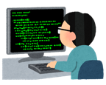
作らない技術を前提としたシステム
自動車の
配車サービス
クルマと人
マッチング
代金決済
地図情報
ID認証
セキュリティ
損害保険
マイクロサービス、REST/AP|I
クラウド・サービス

Slide 170
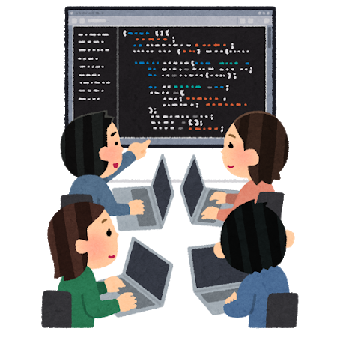
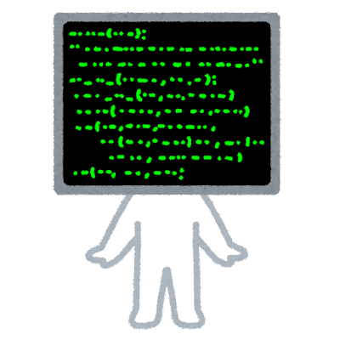
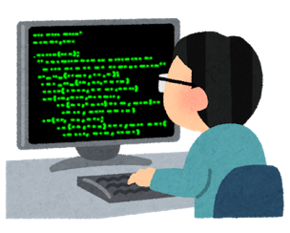
ITの変化とビジネス対応
事業目的を達成するための
ITサービス
仕様書通りに
ITシステムを
作ることではない
圧倒的スピード
変更への柔軟性
最高レベルの知恵
とノウハウを使う
資産に束縛されず
いろいろと挑戦できる
クラウド
サービス
OSS
オープンソース
ソフトウェア
なるべくプログラム・コードを書かない
差別化するための
独自性の高いプログラム

Slide 171


求められる技術力の転換
中長期的に絶対的な品質と安定
短期間での立ち上げと
変更への俊敏性
高度な専門スキルを持つ人材が相当人数必要だった
構築
高度な専門スキルは求められるが人数は少なくても対処できる
10年前
現 在
自動化の範囲が限定的で人手に頼る範囲が広く人数が必要であり、経験に頼った属人的スキルが価値とされた
自動化あるいはクラウド・サービスへの代替がすすみ、必要な人数は少なく、属人的スキルは排除される
運用
フレームワークやパッケージはあったが、「個別・独自」の要求は根強く、人手によるコーディングに頼る範囲が広く、人手が必要とされた
ITの適用範囲が拡大し、技術の高度化と多様化が進み、できるだけ作らないで、ユーザーが求めるITサービスを提供できることが求められる
開発
大手SI事業者でなければ必要なスキルを持つ人材を集めることができなかった
小規模なIT事業者や内製化といった少ない人数でも技術力があれば対処できる
人材
作る技術力の時代
作らない技術力の時代
組織的人材動員力
個人的技術力と人間力

Slide 172
「作る技術」から「作らない技術」へ
作る技術
作らない技術
仕様書に定められた機能を実装することを目的に、丁寧に手間を掛けて、QCDを守って、プログラムを作る技術
ビジネス成果の達成を目的に、既存のITサービスを駆使し、できるだけ作らずに短期間でITサービスを実現する技術
エンジニアの役割：
お客様をインタビューして、要件を定義し、WBSに従って進捗を管理するPMや仕様書に従ってコードを書くエンジニア
エンジニアの役割：
お客様と事業の目的とビジョンを共有し、ITサービスを提供するための障害を排除し、お膳立てを整えるスクラムマスターと、既存のサービスや技術を自分たちで目利きし、最速最短でビジネスの成果に供するITサービスを実現するエンジニア
ビジネス目的：工数を売る
組織力を駆使して、作る技術を持つエンジニアをできるだけ多く動員し、工数を最大化して、売上規模を拡大すること
ビジネス目的：技術力を売る
作らない技術力を持つ個人やチームをお客様の事業の成果に見合う金額で提供して、高い利益率を継続的に確保すること

Slide 173
作らない技術のスタック
心理的安全性と自律したチーム
アジャイル開発
Agile Development
高品質で無駄なく変更要求に即応できるソフトウエアの実現
ビジネスの成果に貢献するコードだけ
変更に柔軟・迅速に対応
バグフリーで提供
デザイン思考
XP（エクストリーム･プログラミング）
スクラム など
DevOps
Development & Operation
安定稼働と高速なデリバリーの両立
運用の安定を維持
本番環境への迅速な移行
高速な改善
CI（継続的インテグレーション）/CD（継続的デリバリー）
コンテナ
マイクロ・サービス など
クラウド
Cloud Computing
最新機能の調達と構築・運用からの解放
最新の機能やリソースの調達
経費化による不確実性への担保
構築や運用、セキュリティから解放
サーバーレス／FaaS
PaaS／SaaSとAPI
リポジトリー・サービス など
ゼロトラスト・ネットワーク

Slide 174
なぜ「内製」なのか
事業を支えるIT
事業を変革するIT
Before DX
After DX
既存を改善
未来を創出
省力化とコスト削減
イノベーションとスピード
予め仕様と予算を決定し
計画に従って実行する
予め仕様と予算は決められず
試行錯誤で最適解を見つける
事業部門（→IT部門）→ITベンダー
事業部門（内製チーム）
業績に直接的な影響はない
予算と計画を重視する
品質と安定稼働が求められる
業績に直接的に影響する
現場感覚での試行錯誤を重視する
圧倒的なスピードが求められる
QCDの達成を重視
請負で方法は問わない（作る技術が基本）
責任とリスクはITベンダー
圧倒的なスピードが前提
作らない技術が基本
責任とリスクは事業部門
時間

Slide 175
なぜ「共創」なのか
事業を支えるIT
事業を変革するIT
Before DX
After DX
既存を改善
未来を創出
省力化とコスト削減
イノベーションとスピード
予め仕様と予算を決定し
計画に従って実行する
予め仕様と予算は決められず
試行錯誤で最適解を見つける
事業部門（→IT部門）→ITベンダー
事業部門（内製チーム）
ITアーキテクチャーやコンピューター・サイエンスなどの常識
データベースやトランザクション、ネットワークなどを設計する知識やスキル
アジャイル開発やDevOpsなどの開発や運用に関わる知識やスキル
ITサービスやツールなどを目利きし実践の現場で使えるようにするスキル など
内製化支援
お客様主導の内製チームで、エンジニアリングの指導的立場
あるいは教師として、お客様にスキルをトランスファーする
内製チーム
高額を払ってもいて欲しい
圧倒的な技術力を持つ個人
時間

Slide 176
「内製化支援」とは何か
事業を支えるIT
事業を変革するIT
Before DX
After DX
既存を改善
未来を創出
省力化とコスト削減
イノベーションとスピード
予め仕様と予算を決定し
計画に従って実行する
予め仕様と予算は決められず
試行錯誤で最適解を見つける
ユーザー企業
ユーザー企業
IT部門
プラットフォーム等
ITサービスやツール
共同事業
事業提携
ITベンダー
元請け
内製チーム
下請け
ITベンダー
ITベンダー
下請け
ITベンダー
ITベンダー
ITベンダー
高額を払ってもいて欲しい
圧倒的な技術力を持つ個人
時間

Slide 177
共創パートナー戦略： After DXは受託開発は無理
事業を変革するIT
達成基準と手段を予め決定できない
After DX
高速な試行錯誤と改善を繰り返し
最適解を探索しなければならない
人間とITが一体となってビジネスを動かす
即応力・破壊的競争力・新たな価値の創出
要求を”あいまいさなく”定義することが難しい 試行錯誤が不可避
要件全体を定義することが困難なのに、定義したこととして発注しなければならない
手続きの効率化のため発注単位を大きくまとめる 変化に即応できない
実際に動く成果物を確認するまでに、かなりの時間がかかる（開発作業中は変更できない）
作業量（工数）の見積を作る そもそも工数が見積もれない
作業量の見積が困難であるにもかかわらず、人月単価×期間（月数）による見積を作る
要求する人とシステムを作る人は遠く離れている 現場感覚がない
一連の作業は分業化、伝言ゲームで現場の現実を理解できず、臨機応変な対応もできない

Slide 178
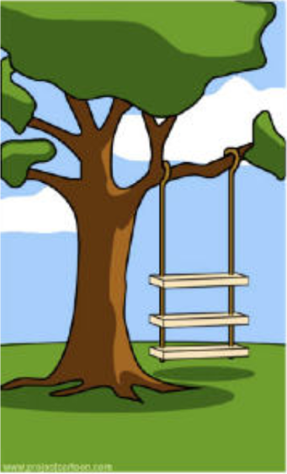


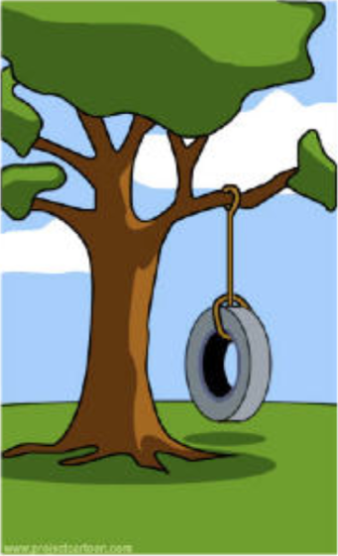

共創戦略： 受託開発の末路
事業を変革するIT
達成基準と手段を予め決定できない
After DX
高速な試行錯誤と改善を繰り返し
最適解を探索しなければならない
人間とITが一体となってビジネスを動かす
即応力・破壊的競争力・新たな価値の創出
ユーザーが
説明した要求
システム設計者
の理解
エンジニアが
作ったプログラム
ユーザーが本当に
必要だったもの
ユーザーへの
請求金額

Slide 179
共創戦略：受発注型取引と共創型取引
受発注型取引
共創型取引
どうなれば成功なのかを予め決められる
どうなれば成功なのかを予め決められない
既存の業務プロセスの改善
既存システムの改修や機能の追加
既存業務の効率化や利便性の向上のための社内ユーザーを対象としたシステム など
新しいビジネス・モデルの立ち上げ
新しい業務プロセスのための新規システム
新規顧客の獲得や売上／利益の拡大のための社外ユーザーを対象としたシステム など
主従関係
チーム関係
ルールや手順に従う
ビジョンの達成を目指す
効率を追求する
事業の成果を追求する
管理者が進捗や成果を管理する
権限を委譲し自分たちで進捗や成果を管理する
失敗は許さない
トライ&エラーを評価する
横並び・同質性を求める
多様性を認め・補完しあう
リーダーの指示に従う
対話や議論をして答えを探す
言われたとおりやりました
言われなかったのでやりませんでした
仕様書通りに作りました など
こうした方がいいと思います
事業の成果に貢献するには、こちらですよ
状況が変わったのでこちらにしましょう など
ローコード開発、自動化やクラウド化で
誰もができるようになろうとしている
専門家としての経験の蓄積と
最新トレンドへの体験的理解がなければできない

Slide 180
ITベンダーが「DXを実践する」とは何をすることか？
「お客様のDXの実践」を支援できる
感性・ノウハウ・スキルを獲得すること
工数で稼ぐ
組織力で労働力を集める
技術力で稼ぐ
高度な技術力を持つ人材を育て人事面で厚遇する
工数を増やす
売上を増やせば利益がついてくる
エンジニアの単価を上げる
売上には期待せず高い利益率を目指す
規模を大きくする
できるだけたくさん作る・必要作業量を増やす
スピードを上げる・付加価値を高める
できるだけ作らない・生産性を高め作業量を減らす
結果を重視する
何としてでもQCDを達成する
プロセスを重視する
正しいプロセスを実践すればQCDは達成される
マネージメントがQCDを管理し達成させる
手抜きや隠蔽をさせないようにチェックする
実行者（チーム）がQCDを管理し達成する
透明性を徹底して担保し、チームで自発的に改善する
仕様書に合意し記載項目を100%達成する
システム完成させ、納品する
目的やビジョンを共有しビジネス目的を達成する
ビジネスの成功に貢献する
監視と管理で規律を保つ
丁寧にルール作り、罰則を作って守らせる
相互のリスペクトと心理的安全性で創造性を促す
大切な原則を明確にし、自分たちで考え工夫して実践する
失敗をさせない
隠蔽体質を生みだし、行動を萎縮させる
失敗から学び、それを共有する
積極的な学びの機会として、改善を加速する

Slide 181


タレント・マネージメント企業／事業
芸能人を育て、才能を開花させ、華々しいステージに送り出し、高額の報酬を払う「タレント・マネージメント企業」のような事業。
高額を払ってもいて欲しい
圧倒的な技術力を持つ個人

Slide 182
求められる
事業モデルの変革
Notes:
182

Slide 183
共創とデジタル産業
受発注型モデル
共創型モデル
デジタル企業型モデル
自分たちの事業に貢献
自分たちの事業の成果に貢献
自社の事業価値を創出
ユーザー企業
ユーザー企業
納品・サービス提供
発注
連係
内製チーム
ベンダー企業
ベンダー企業
発注されたシステムの開発
ユーザーの事業の成果に貢献
ユーザー／ベンダーの区別なし
組織力を活かして労働力を集め
工数を増やすことで収益を拡大
技術力・専門スキルを持つメンバーを
チームに参加させ事業の成果に貢献
デジタルで自社の可能性を拡大し
新たな事業価値を創出

Slide 184
事業構造の転換
時間
受発注型モデル
自社所有型から
クラウド・自動化へシフト
共創型モデル
ローコード／ノーコード
アジャイル開発／DevOps
クラウド・ネイティブ
を前提
デジタル企業型モデル
ローコード／ノーコード
アジャイル開発／DevOps
クラウド・ネイティブ
を前提

Slide 185
SI事業者／ITベンダーのDX戦略
IT資産近代化支援
コンテナやサーバレスへの移行、クラウド化、ネットワークや利用環境の近代化を支援
顧客の
IT変革を支援
経費削減
開発・運用近代化支援
ローコード／ノーコード開発、アジャイル開発やDevOps、マイクロサービスなどの実践支援
内製化支援
顧客（事業部門）が、自分たちでシステムを開発運用するためのスキルやノウハウを提供
SI事業者
ITベンダ
顧客の
事業変革を支援
DX基盤構築
スペシャリスト支援
データサイエンスやデータベース、ネットワークなど高度専門集団によるスキルを提供
プラットフォーマー
ITサービスを実現するための機能の提供、及び利用者相互の連携を支援
スピード加速
自社の
デジタル企業への変革
サービス事業者
自分たちの業務ノウハウや知識を活かして、直接顧客にサービスを提供
DX実践

Slide 186
DX戦略と求められる人材
ビジネス系プロデューサー
DXによるビジネスゴールを定義し、新たなビジネスモデルを考えたり、DXに関する企画を考えたりする役割を担う。経営層や社内外の意思決定者とのビジネス面でのコミュニケーションにも責任を持つ。
テクノロジー系プロデューサー
ビジネスゴールの達成に向けた最適なデジタルテクノロジーの特定やテクノロジーの適用によるシステム面の影響の分析、予測などを担う。経営層や社内外のエコシステムのパートナーに対する技術面のコミュニケーションにも責任を持つ。
テクノロジスト（エンジニア）
現場で実際にテクノロジーを活用する役割を担う。自動化、データサイエンス、IoT（Internet of Things：モノのインターネット）、AI（人工知能）などの新興領域に注目しがちだが、確実にDXを推進していくためには、通信ネットワーク、IT基盤、セキュリティ、クラウドなどの既存の領域の役割も重要である。テクノロジストもまた、全従業員が対象となる。
デザイナー
ソリューション、サービス、アプリケーションのUX（User Experience：顧客体験）をデザインする。UX面のコミュニケーション、UXとデザインに関する知識の社内普及に向けた教育なども担当する。
チェンジリーダー
デジタルテクノロジーの導入に伴う働き方（業務、意識など）のシフトの主導、変革の目的やゴールの整理、変革のコミュニケーション計画の作成、関係者全員を巻き込んだ意識と行動変容に向けた施策の計画／展開などを担う。
Gartner、デジタル・トランスフォーメーションの推進に必要な5つの役割を発表

Slide 187
ITベンダーのためのDXビジネス実践力チェック・リスト
提案のきっかけを掴むことができるか
顧客の事業環境に関連付けて、事業課題を具体的に提示できる
提示した事業課題の解決策（仮説）を説明できる
解決策が業績の改善に結びつくロジックと結果（見通し）について説明できる
顧客のDX施策について、意見を述べ、改善点を示せる
自分たちに、事業課題の解決、あるいはDXの実践にどんな貢献ができるか説明できる
DX実践のパートナーとして受け入れてもらうことができるか
DXとは何か、あるいはその本質をわかりやすく説明できる
DXの実践についての自分たち自身の実戦経験を紹介できる
事業課題の解決とDXの実践を関連付けて説明できる
DXを推進するための人材育成について具体的な方策を示し、協力できる
業務プロセスやビジネス・モデルの変革を一緒に推進できる
ITベンダーとして信頼してもらうことができるか
ITのトレンドについて数年先まで見越して説明できる
顧客の事業や働き方などについてのテクノロジーの影響や使い方を説明できる
ITの専門用語でごまかさず、ビジネスの言葉で分かるように説明できる
自分たちが扱える商材／テクノロジーか否かにかかわらず、俯瞰して相談に乗れる
アジャイル開発やクラウドなどのモダンITを指導できるレベルの経験を積んでいる

Slide 188
DXの実践
Notes:
188

Slide 189

DX戦略の位置付け
「DX」が、できるところないでしょうか？
お願いします、是非やりましょう！
予算を付けます、お手伝いします！
事業部門
DX戦略
事業部門
DX本部やDX推進室など
事業部門
事業部門を巻き込むという考え方
DX戦略立案支援
プロデュース
デジタルを前提に
自分たちの事業を再定義
事業目的
収益構造
市場や顧客 など
経営
DX本部やDX推進室など
DX戦略
事業部門
事業部門
事業部門
DX戦略＝経営戦略/事業戦略という考え方

Slide 190
DXを実装する3つのステップ
我が事業部が克服すべき
重大な課題は何だろう？
解決すべき課題をあきらかにする
放置できない脅威
これさえ解決できれば突破できること
是非とも実現したいこと など
課題を解決するための戦略を描く
課題の原因と解決方法についての仮説
解決方法に至る総合的な物語
事業への影響や効果 など
戦略を実践するための手段を組む
ビジネス・モデルとビジネス・プロセス
組織や体制、業績評価基準や報酬制度
技術やITサービス、製品や店舗 など
AIを使った新しいビジネス
ならば、何がいいだろう？

Slide 191
DXの正しい進め方
何としてでも解決したい、重大な事業課題は何か？
事業に差し障りがない範囲で、デジタルが使えそうな事業課題は何か？
デジタルにこだわらず、最善の解決策は何か？
デジタルを使うには、どうすればいいのか？
デジタルは、その解決策の成果を高めることができるか？
デジタルを前提にすることで、よりよい解決策を描けるか？
MVP（Minimum Viable Product）は、何か？
デジタルを使うことで、得られる成果を説明できるか？
あまり仕事に負担を掛けずに、カタチは作れるか？
失敗しないためには、どうすれば良いか？
MVP:最初から実用可能で、その成果が検証可能な最低限のモノ／コト

Slide 192
UX（ユーザー体験）価値を起点に課題解決を目指す
空港で手荷物がなかなか出てこないことへのクレームの嵐を、なくしたい
＞業務手順を見直し、無駄を省いて、作業時間を短縮する
＞荷物の到着時間の見通しをディスプレイに表示する
＞荷物受け取り場所までの通路を迂回させ、行き着くまでの時間を長くする
行政サービスの質を向上させるため、高齢者にデジタルサービスを使わせたい
＞分かりやすく、AIなども駆使して丁寧なUIにして、使いやすくする
＞機材やネット環境の整備費用を助成し、地域ごとに研修会を開催する
＞業務改善やデジタル化で職員の業務負担を減らし、高齢者応対の時間を増やす
低迷する営業利益を増やしたい
＞業務の手順を見直し、デジタル化で業務効率を上げて原価を下げる
＞デジタル技術を駆使して新規事業を立ち上げて、あらたな収益源を創る
＞赤字の事業から撤退する
「手段ありき」ではなく、「ユーザー体験の価値向上」のための最善策を目指す

Slide 193


最近お気に入りのDXジョーク 1
自動車ディーラーの営業が新車を売りに来ました。お客様は大いに関心があり、ぜひ、あなたの感想を聞かせて欲しいと言いました。
営業は、お客様に、自信を持って、次のように言いました。
「私は、免許を持っていないので、その新車に乗ったことはありませんので、感想は申し上げられませんが、
間違いなく、最高のクルマです！」

Slide 194


最近お気に入りのDXジョーク 2
DX提案コンペになりました。お客様は、あなたの会社の実績や知名度に、大いに期待をしていました。しかし・・・
提案や見積をPPAPで送ってくる。しかも、PPAPのためにAES256対応のソフトのインストールを要求してくる。
WEB会議のためのプレゼン資料共有が、ITベンダー側のネットワークの帯域が狭いため頻繁に遅延・中断する。
WEB会議にVDIで参加するので、顔出しもできず、操作性・応答性が極めて悪く、馴れていいないのか、うまく使いこなせない。
営業は、お客様に、自信を持って、次のように言いました。
「私たちは、御社のDXの実践を、
全力でお手伝いいたします！」

Slide 195


デジタル・リテラシーの3段階
レベル 3
ITの専門的なスキルを持ち、設計や開発、運用などができる
専 門
レベル 2
自分でシステムを作れるスキルを持っている
実 践
レベル 1
デジタルの役割や価値を理解している
基 礎

Slide 196

DX人材
経営や事業の現状を俯瞰、整理して、課題と原因を定義できる。
経営者や事業部門が示した事業課題を考察し、課題の精緻化や明確化を支援できる。
デジタル技術やデジダル・ビジネス・モデルについての広範な知見を有している。
デジタルについての知見を生かして、事業課題を解決する戦略を描ける。
描いた戦略の実践を主導、または事業責任者の伴走者として支援できる。
ビジネス
課題の発見と定義
戦略策定
コミュニケーション
プレゼンテーション
リーダーシップ
など
デザイン思考
ビジネス設計
UX設計
など
データ戦略
データモデル
データ分析
など
デザイン
データ
レベル3 専 門
デジタル・リテラシー
レベル2 実 践
レベル1 基 礎

Slide 197
「木こりのジレンマ」に陥ってはいないだろうか？
木こりが木を切っていた。
通りがかった旅人がその様子を眺めていると、斧を振るう勢いの割に、木が切れていないようだった。
よく見ると木こりの使っている斧が刃こぼれしている。そこで、旅人は言った。
「斧を研いだほうがいいのではないですか？」
すると、木こりはこう答えた。
「そんなことは分かっていますが、木を切るのに忙しくて、斧を研ぐ時間がないんですよ。」

Slide 198
参考：優れたエンジニアのマインドセット
自律した個人
客観価値の追求：主観に囚われることなく、客観的に物事の本質や原理原則を求める
技術の力（未来を創り出す力）を信じている。
特定の技術にこだわることなく、他の領域にも関心を持ち、自分の領域を広げることを楽しめる。
常識を疑い、ものごとの本質あるいは原理原則を捉えようとする。
利他の追求：利己を排除し、利他を追求する
Don't become a Heroすなわち、チームとしての価値を出すことを第一に考え、そこでの自分の役割を最大限に、かつ積極的に果たそうとする。
HRT（Humility：謙虚な気持ちで常に自分を改善し、Respect：尊敬を持って相手の能力や功績を評価し、Trust：信頼して人に任せる）ことを心がけている。
社会の発展やお客様の幸せなど、世のため人のために貢献することを意識している。
至高の追求：現状に妥協せず、常に最高を追求する
頭で考えるだけではなく、自分で手を動かして、確かめながら体験的に理解を深めようとする。
どんなに複雑なモノでも本質を見極め、何事もシンプルに捉えて設計できる（ゴールの法則の実践）。
何よりも、常に品質を重視する。常にお客様目線（社内基準では無く）で品質を考え、自身の行動に反映させる（TQMの実践）。
ゴールの法則：正常に動作する複雑なシステムは、例外なく正常に動作する単純なシステムから発展したものである。逆もまた真であり、ゼロから作り出された複雑なシステムが正常に動作することはなく、またそれを修正して動作させるようにもできない。正常に動作する単純なシステムから構築を始めなければならない。
TQM：経営管理手法の一種。Total Quality Managementの頭文字を取ったもので、日本語では「総合的品質管理」と言われている。TQMは、企業活動における「品質」全般に対し、その維持・向上をはかっていくための考え方、取り組み、手法、しくみ、方法論などの集合体であり、それらの取り組みが、企業活動を経営目標の達成に向けて方向づける。

Slide 199
参考：優れたエンジニアの行動習慣
自律した個人
会社や組織、上司に言われなくても、以下を自分でこれを実践し、自分で育ってゆく。
自らが目指す未来の自分を描く。
それに向かって、オープンな場も含めて学び、切磋琢磨する。
それを現業に活かして成果を出す。
その成果が認められて、得意分野として新たな仕事を（社内であれ社外であれ）得ることができる。
そんな実践を通じて更に技術が磨かれる。

Slide 200
参考：Modern ITの特徴
 | Legacy IT | Modern IT
目的 | 仕様書通り、QCDを守ってITシステム完成させて納品する | 業務の成果に貢献するために、現場の要請に対してジャストインタイムでITサービスを提供する
開発思想 | テイラー主義（大量ロット生産の概念適用） | トヨタ（TPS/リーン）主義（JITでの一個流し生産の概念適用）
適用される主な開発手法 | ウォーターフォール開発 他 | アジャイル開発 他
開発スタイル | 工事（仕様書の内容を細分化し、PMが管理監督して、手分けして全体を仕上げる） | 設計（ユーザーのニーズに応じて、ひとり／チームが自律的に全体を仕上げる）
テスト方法 | マニュアル・テスト | 自動テスト（テスト駆動開発／テストファースト）
運用スタイル | 開発完了時点が最終機能。劣化や陳腐化を遅らせるための保守（修繕）作業。トラブルの影響範囲は大きく、安定稼働は絶対で、システム停止は最悪の事態 | 開発終了後も、継続して機能を向上、カイゼンし続ける。問題があったら直ちに改修、短時間で復旧、影響範囲を局限化（マイクロサービス化）
運用エンジニアの業務 | 問い合わせ窓口業務・定められたオペレーションを繰り返す定常業務・トラブルに対応する障害対応業務・インフラに関する管理業務（構成管理やキャパシティー管理）など ＊オペレーターとしての役割 | 変更への即応性や信頼性の高いシステム基盤を設計・運用管理の自動化/自律化の仕組みを設計と構築・開発者が利用しやすい標準化されたポリシーやルールの整備 など ＊SRE（Site Reliability Engineering）としての役割拡大
フォローアップ サービス | 保守サービスやTechnial Account Managerサービス（受動的・障害やトラブル対応やQAなど） | Customer Service Managerサービス（能動的・利活用コンサルや業務コンサルなど）
開発と運用の関係 | 開発運用の役割分離 開発できたら安定稼働に問題がないかを十分に時間をかけてテストしてから本番環境へ移行 | DevOps（開発と運用の協調・協力体制） 開発できたら即本番移行、それでも安定稼働を実現できるシステム環境作りを重視
契約形態 | 受託請負、準委任、派遣など | 定額準委任、コンサルティング、顧問、プロフィット・シェアやレベニュー・シェアなど
プロダクトやサービス お金のもらい方 | SWライセンス or HW購入費用＋保守費用 | サブスクリプション or 月額従量課金
提供価値 | 工数提供 | 顧客のビジネスの成果（但し、金額算定の手段として工数を使う）
業績評価基準 | 稼働率と売上金額 | 顧客満足と利益額
予算の考え方 | コスト／減価償却した範囲での投資（実質経費） | 投資／ビジネス･ニーズに応じて投資
収益の考え方 | 少しでも安くが正義（常に削減圧力がかかり続けるので、工数は増えても利益は上げにくい） | 投資対効果が正義（事業の成果が上がれば投資は拡大し売上や利益は拡大する）
求められるスキル | 専門分野のエンジニア | フルスタック･エンジニア
エンジニアの評価 | 稼働率と稼働時間（工数を増やす） | 生産性とスキル（スキルを伸ばす）
基本テクノロジー | 物理マシン、仮想化、構造化プログラミング | コンテナ、サーバーレス、マイクロサービス
テクノロジー リフレッシュ期間 | 4-5年または永遠 | 1-2年または半年
組織 | ヒエラルキー | フラット
事務手続き | 紙の書類と捺印（オンラインで処理しても印刷して捺印しなければならないことも多い） | オンライン（大幅に権限委譲しているので報告のみで済むことも多い）
使用するツール | Excel、MS Project、ファイルサーバー、電子メール | GitHub、Atlacian Cofuluence、JIRA、Slack
情報共有 | 日報&週報、形式的な進捗会議と会議終了後の実質的な議論 | 朝会でのスタンドアップミーティング、振り返り、KPT
クラウド･サービス の利用 | 使えるクラウドサービスがプロキシーで制限されている（抜け穴はある／ダブルスタンダード） | 使えるクラウド･サービスに制限はない
社内情報へのアクセス | 原則非公開 | 原則公開
作業用のPC | 会社の提供するロースペックPCとDaaS | 自分の好きなハイスペックPCとBYOD
作業場所 | 自社のオフィスまたは客先内の指定場所／机 | 自分のパフォーマンスを最も発揮できる場所
オフィス | 狭い机がきっちり並べられたオフィス、フリーアドレスとは名ばかりの指定席 | ゆったりとしたスペースにカオスな空間、気分に応じて好きな場所（ぴかぴかで新しいとは限らない）
社外での講演や発表 | 社外での講演や発表は原則制限、申請や承認きが必要で手間がかかる、あるいは、手続きが明文化されていない、または知られてない | 社外での講演や発表は原則自由、むしろ奨励される
社外の研修 | 社外の研修に参加するには申請や承認が必要。手間がかかるので、休暇を取って自腹で参加。 | 社外の研修に参加することは奨励。予算の範囲で自分で自由に選択。あるいは会社が紹介。自発的に勉強会に参加。
プレゼンテーション スタイル | パワーポイント | 現物によるデモ
スキルアップの方法 | 会社が開催する研修、および現場での経験 | コミュニティや自主的勉強会、および現場での経験 企業や個人のテックブログ、技術の公式ドキュメント、qiita、およびSNSでの情報収集
服装 | スーツとネクタイ | Tシャツとジーンズ（TPO）

Slide 201

ネットコマース株式会社
180-0004 東京都武蔵野市吉祥寺本町2-4-17
エスト・グランデール・カーロ 1201
http://www.netcommerce.co.jp/

